Slide 1

Спорт в нашем колледже

Slide 2
Студенты, занимающиеся в спортивных секциях
№ п/п | Спортивная секция | В колледже (количество человек) | В городе (количество человек)
1. | Баскетбол | 14 | 7
2. | Бокс | - | 14
3. | Волейбол | 29 | 4
4. | Легкая атлетика | - | 4
5. | Мотокросс | - | 5
6. | Полиатлон | 12 | -
7. | Тяжелая атлетика | - | 6
8. | Футбол | - | 5
9. | Хоккей | - | 10
10. | Шахматы | - | 1
11. | Шорт-трек | - | 1
 | Всего | 55 | 57

Slide 3
группа | Легкаатлетический кросс | Шашки | Шахматы | Гиривой спорт/ дартс | Баскетбол | Лыжный спорт | Волейбол | Настольный теннис | Армрестлинг | Мини-футбол | Многоборье | Легкая атлетика | Очки | Место
11э | 20 | 35 | 28 | - | 20 | 20 | 13 | 28 | 17 | 15 | 28 | 24 | 248 | 5
11м | 35 | 19 | 24 | 30 | 18 | 28 | 19 | 24 | 21 | 14 | 24 | 28 | 284 | 4
11б | 31 | 18 | 21 | 21 | 21 | 35 | 31 | 35 | 20 | 31 | 35 | 35 | 334 | 1
10пк | - | 15 | - | 26 | - | - | 17 | - | 14 | - | 19 | - | 91 | 12
11с | - | - | - | - | - | - | - | - | - | - | - | - | - | -
14до | - | - | - | - | 16 | - | - | 17 | - | - | - | 21 | 54 | 14
21э | 24 | 21 | 20 | 33 | 10 | 19 | 17 | 15 | 28 | 31 | 20 | 17 | 245 | 6
21м | 17 | - | - | - | 19 | 21 | 26 | 31 | 15 | 19 | 17 | 16 | 181 | 8
21б | 19 | 17 | 19 | 31 | 18 | 16 | 26 | 14 | 24 | 26 | 18 | 15 | 243 | 7
20пк | - | - | - | 16 | - | - | 19 | - | - | - | - | - | 35 | 17
21с | - | - | - | - | - | - | - | - | - | - | - | - | - | -
22тм | - | - | - | - | - | - | - | - | - | - | - | - | - | -
24до | - | - | - | 16 | - | 17 | 31 | - | 35 | 26 | 15 | 18 | 158 | 10
31э | 28 | 31 | 31 | - | 35 | 18 | 21 | 18 | 31 | 33 | 21 | 20 | 287 | 3
31м | 21 | 20 | - | - | 24 | 24 | 14 | 21 | 19 | - | - | - | 164 | 9
31б | 16 | 16 | - | - | 31 | - | 21 | 20 | - | - | 16 | 14 | 134 | 11
310б | - | 24 | - | - | - | - | - | 19 | - | - | - | - | 43 | 16
30пк | - | - | - | - | - | - | - | - | - | - | - | - | - | -
32тм | - | - | - | - | - | - | - | - | - | - | - | - | - | -
34до | - | - | - | 18 | 26 | - | - | - | 13 | - | - | - | 57 | 13
44н | - | - | - | - | - | - | - | - | - | - | - | - | - | -
41э | - | 28 | 35 | 26 | 28 | 31 | 33 | 16 | 18 | 21 | 31 | 31 | 298 | 2
41м | - | - | - | - | 31 | - | 15 | - |  | - | - | - | 46 | 15
Таблица Спартакиады колледжа 2014-2015 года

Slide 4
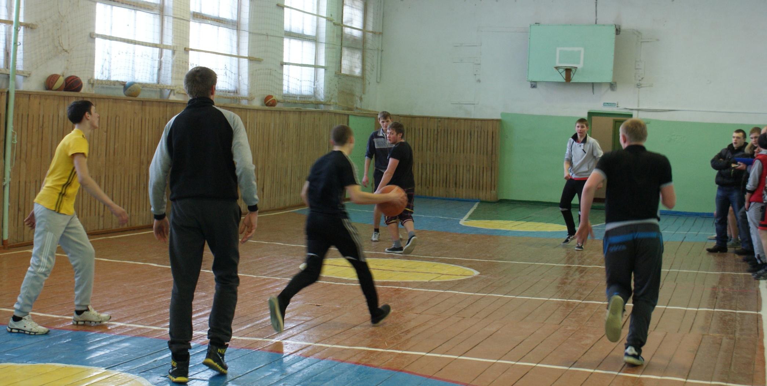
Соревнования по баскетболу в зачет спартакиады колледжа.

Slide 5
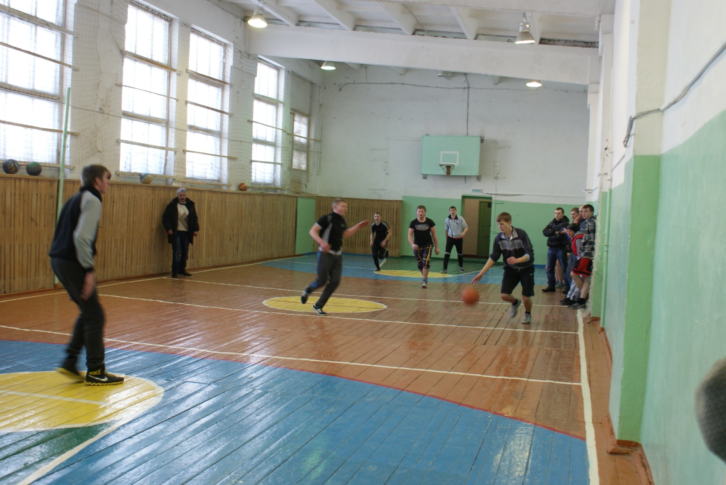
Соревнования по баскетболу

Slide 6
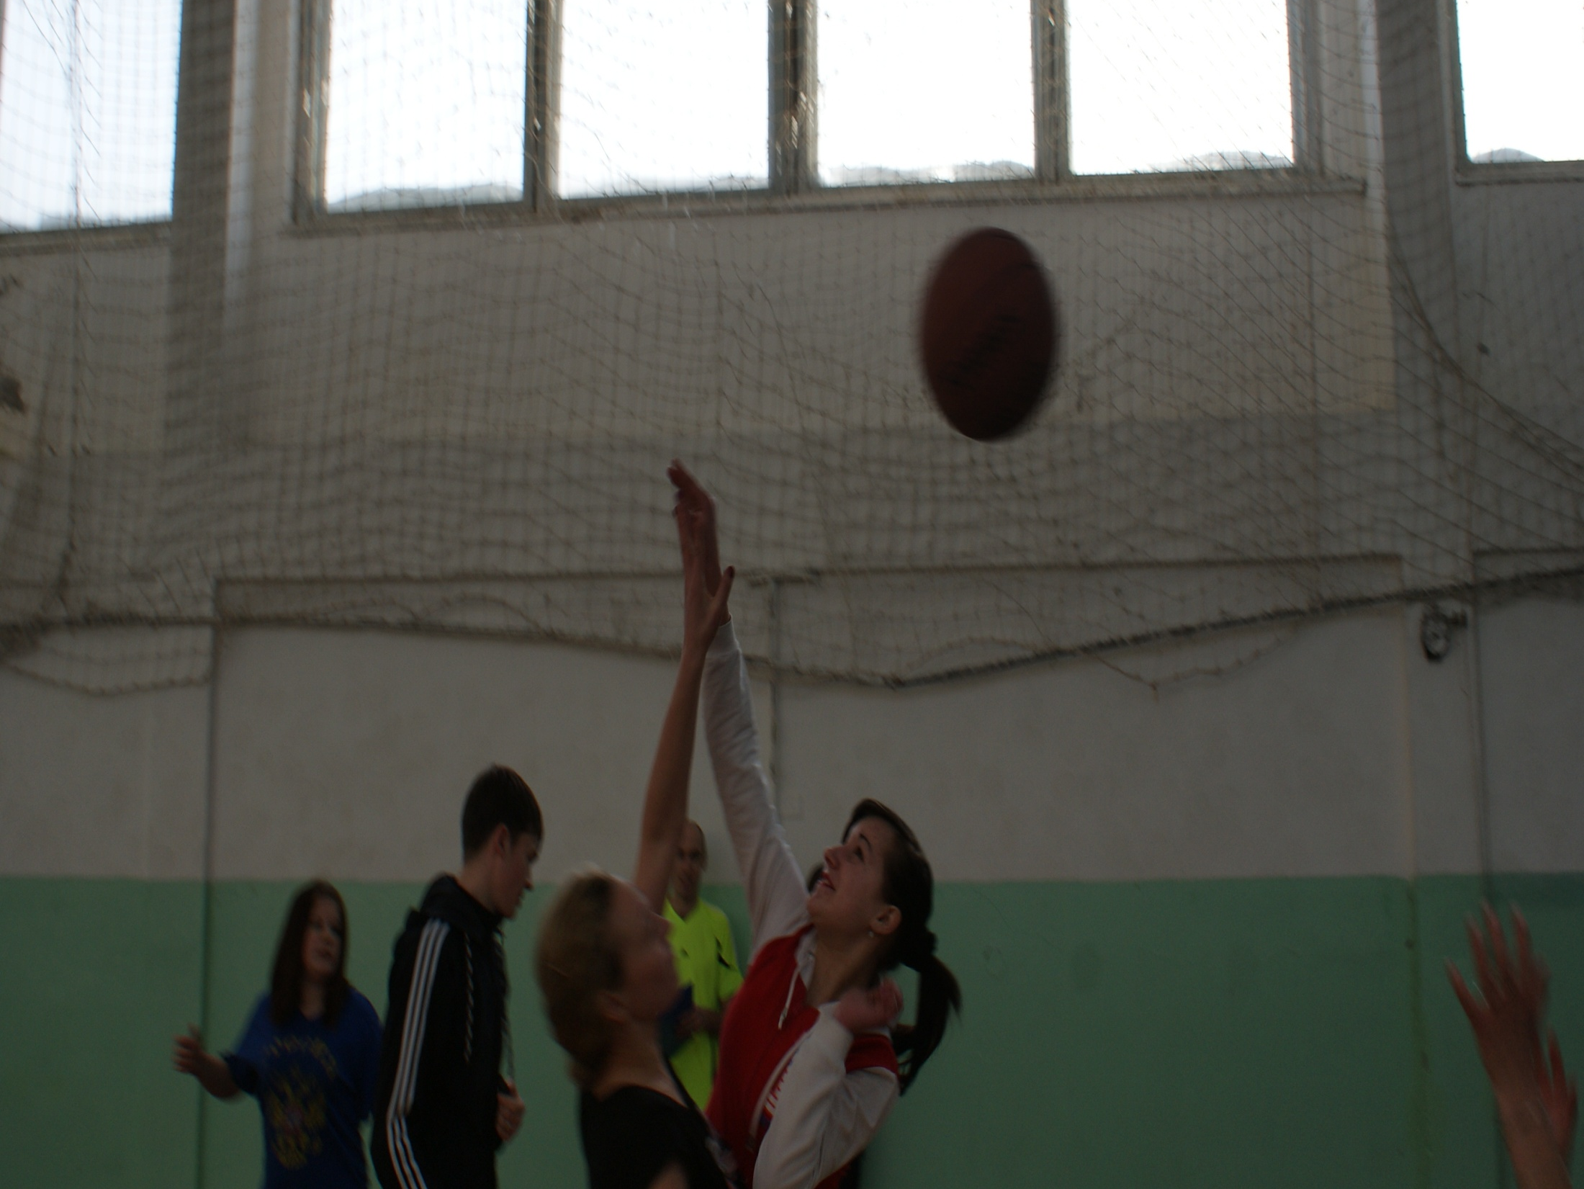

Slide 7
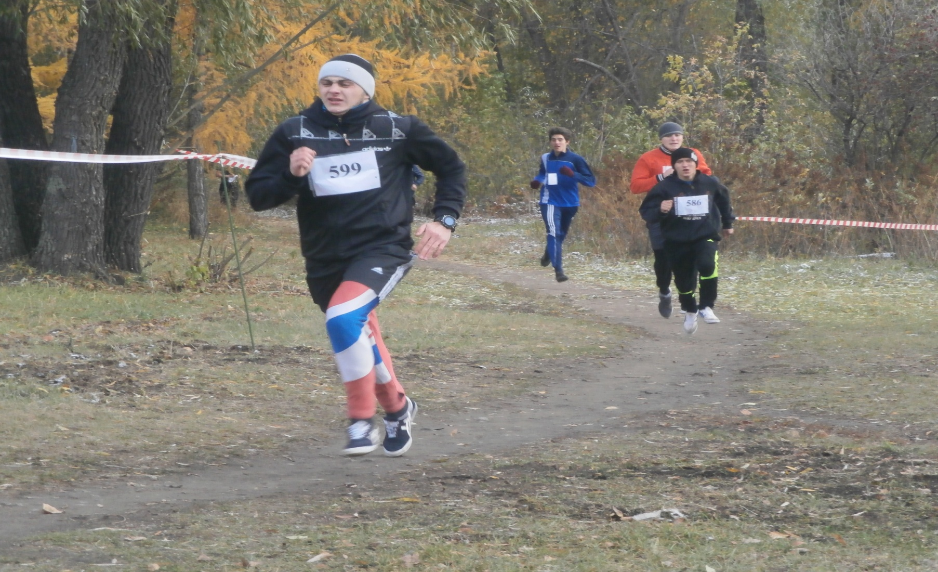
Легкоатлетический кросс в зачет спартакиады студентов профессиональных учреждений

Slide 8
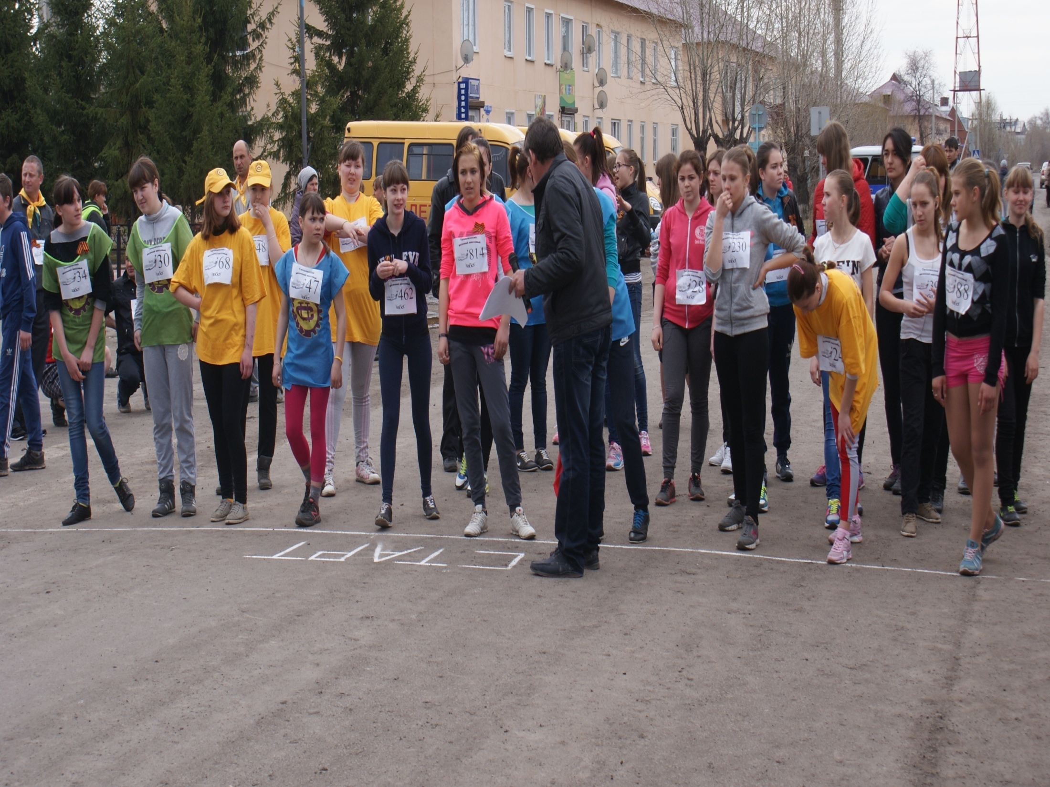

Slide 9
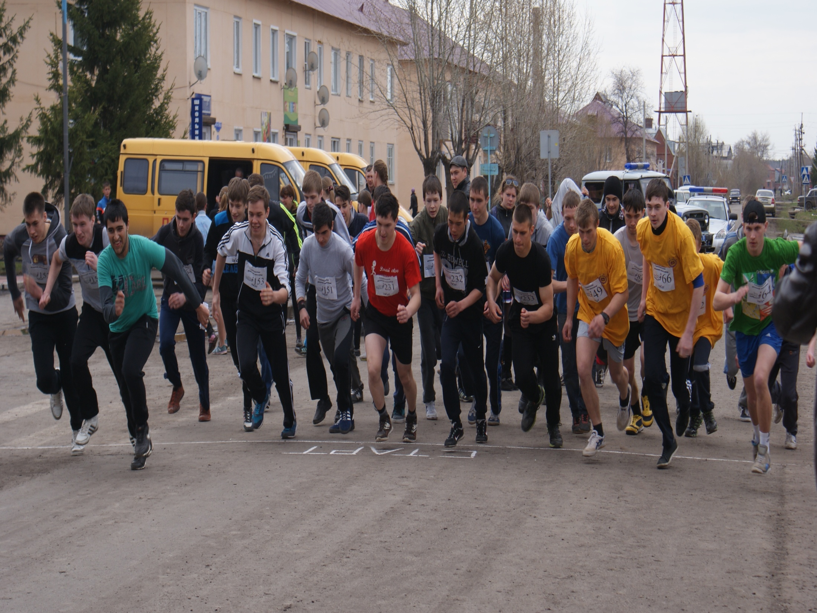

Slide 10
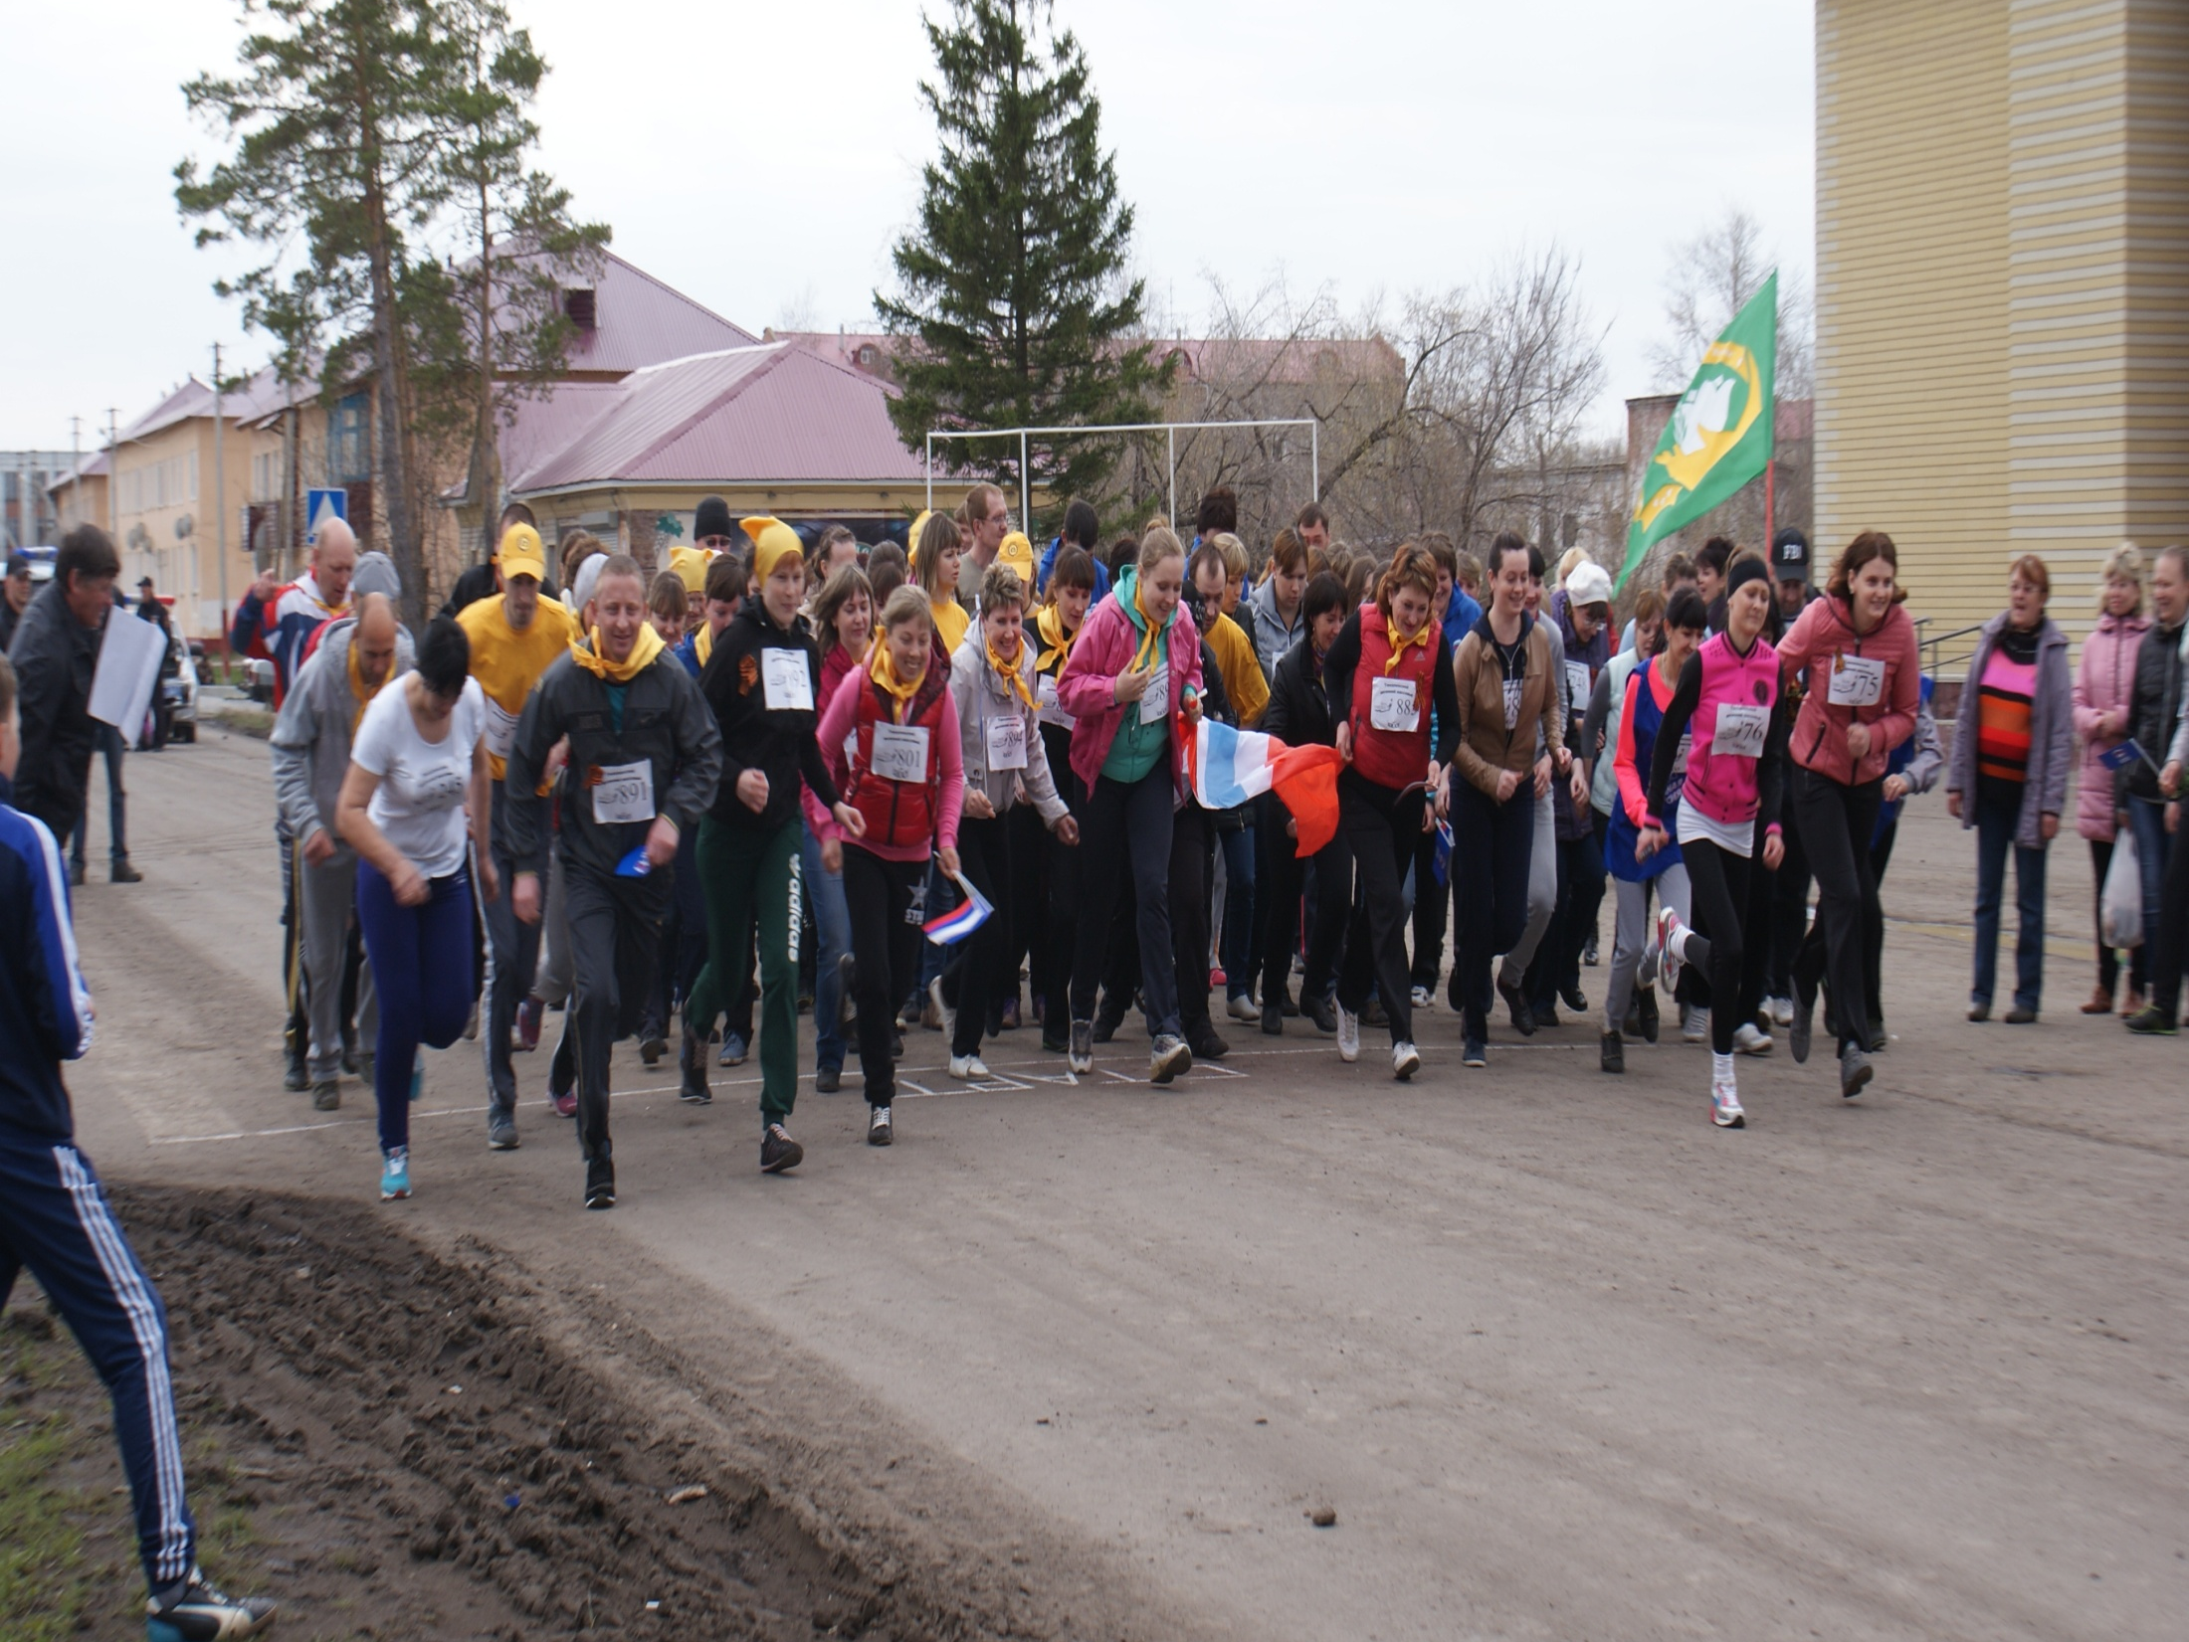

Slide 11
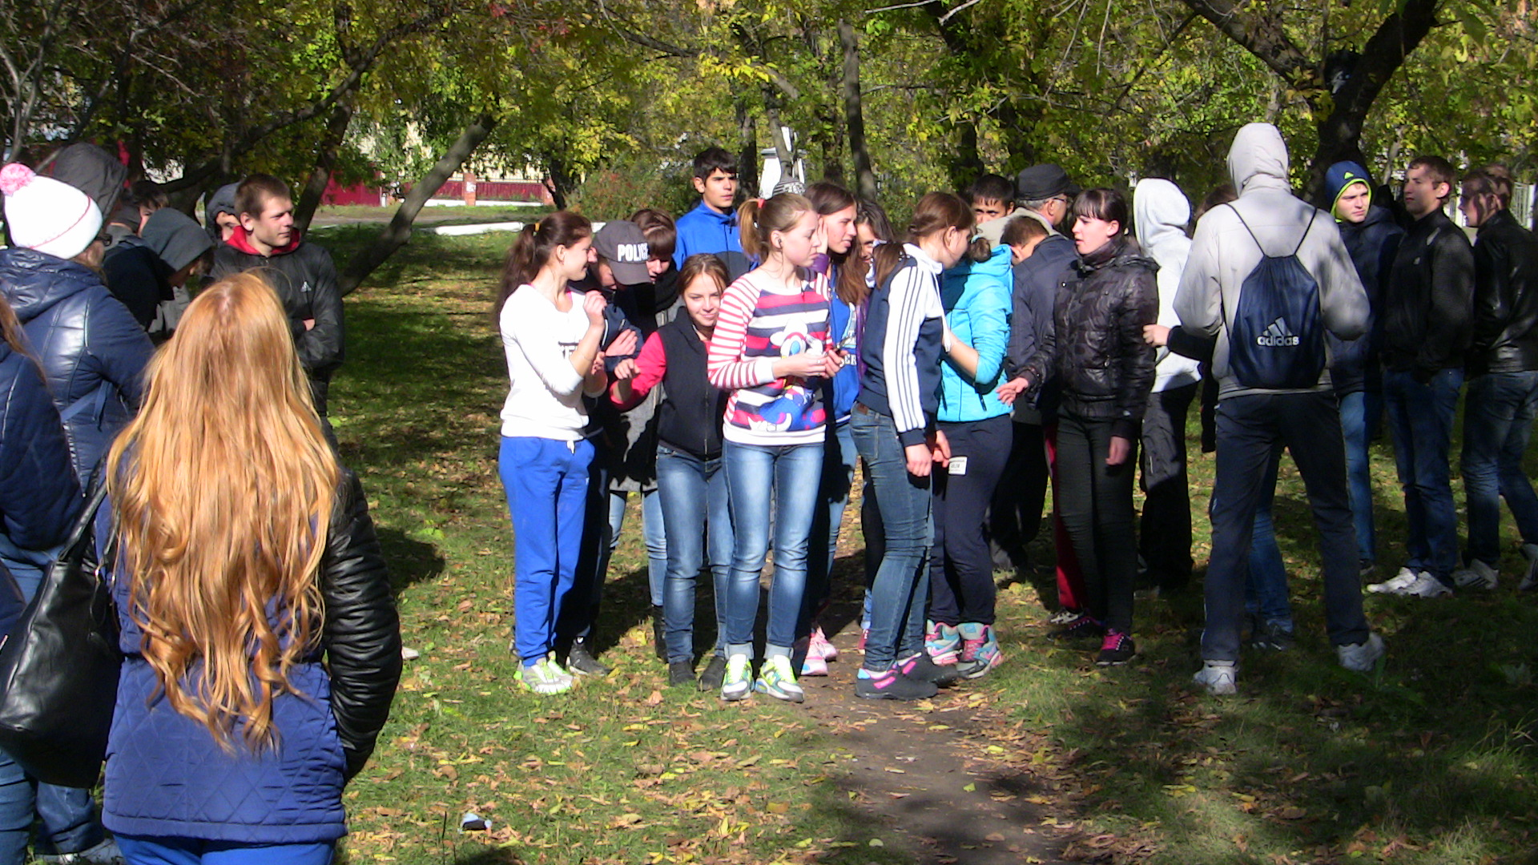

Slide 12
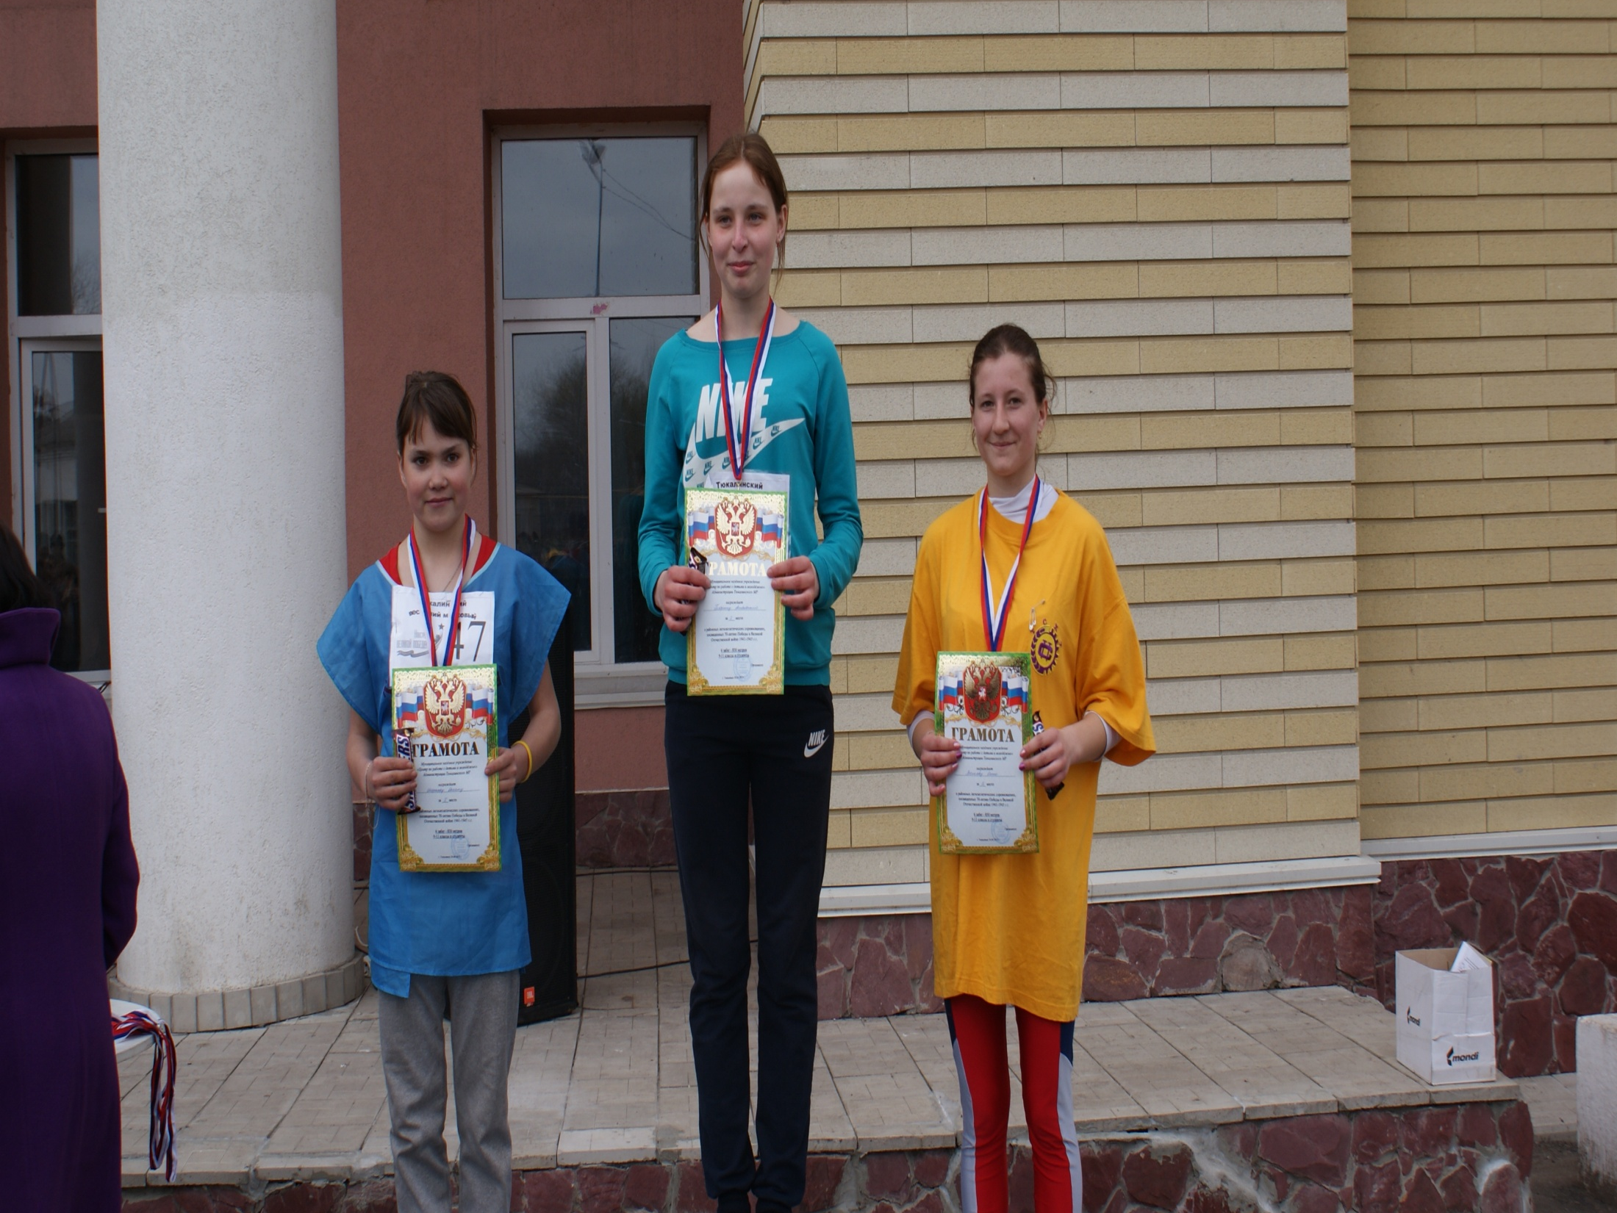

Slide 13
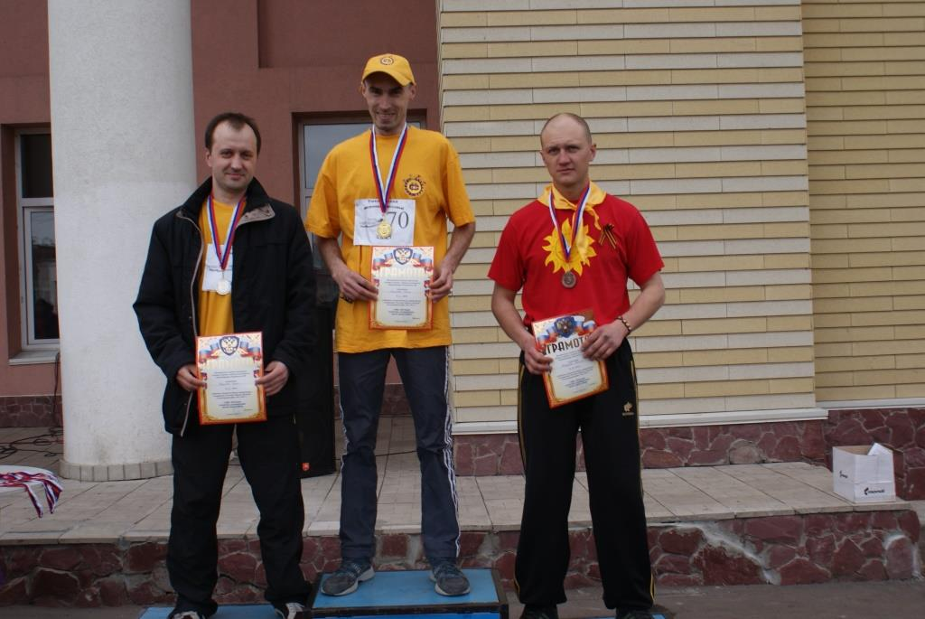

Slide 14
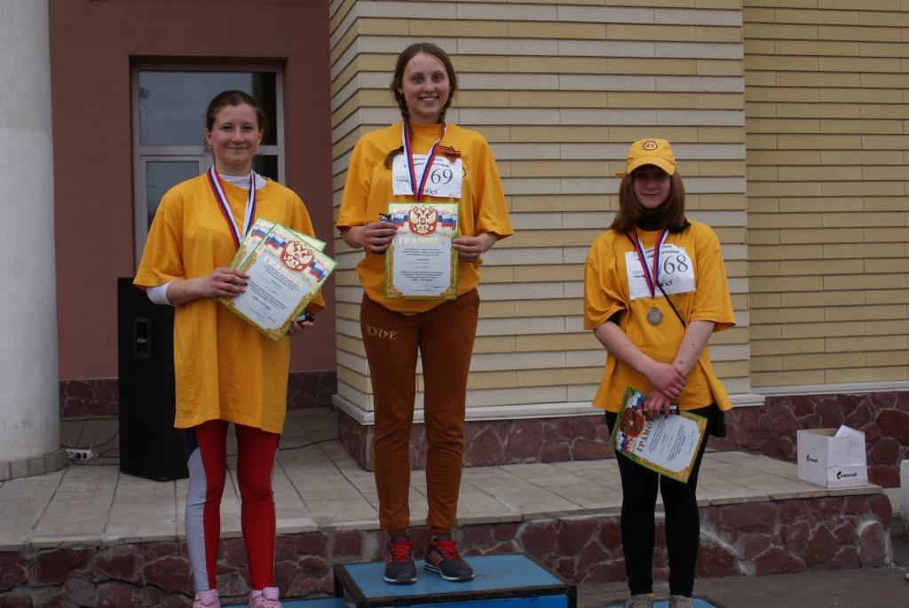


Slide 15
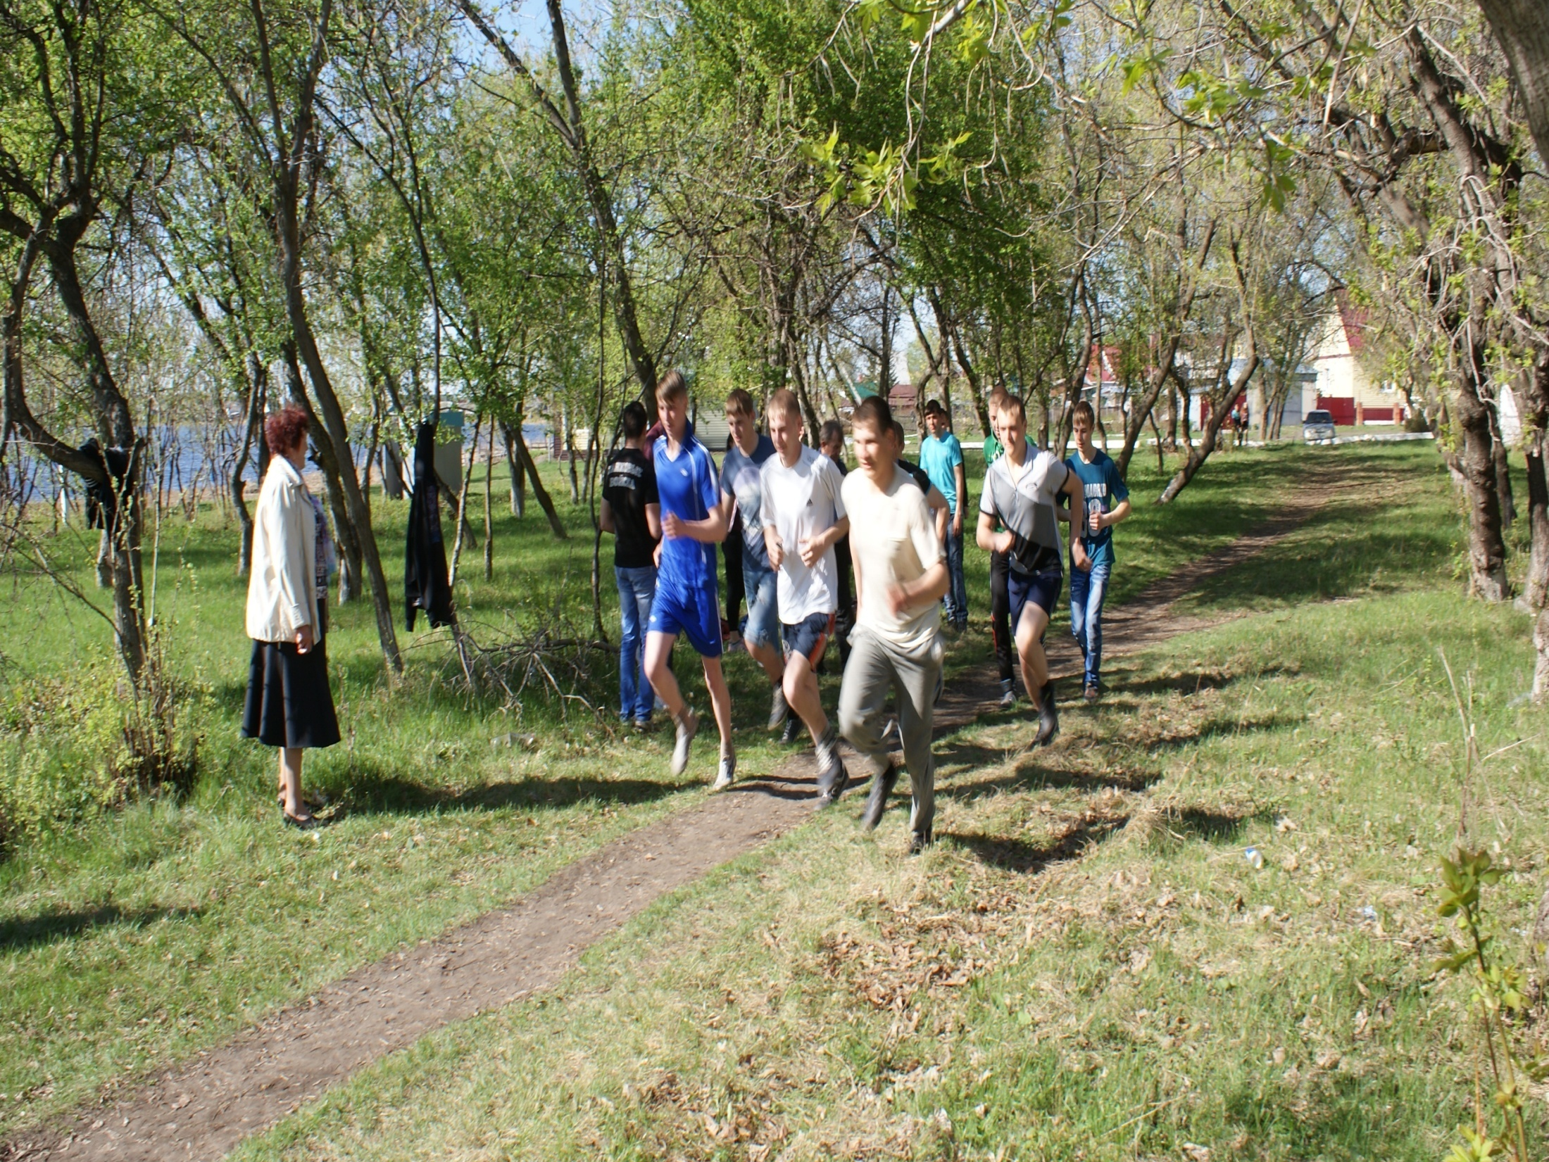

Slide 16
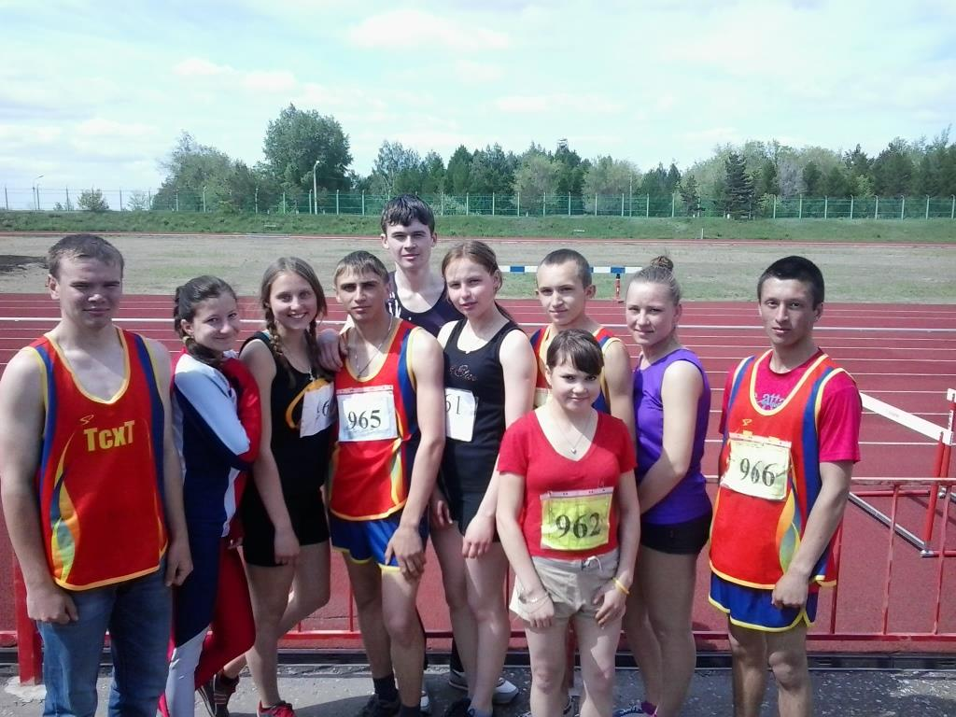

Slide 17
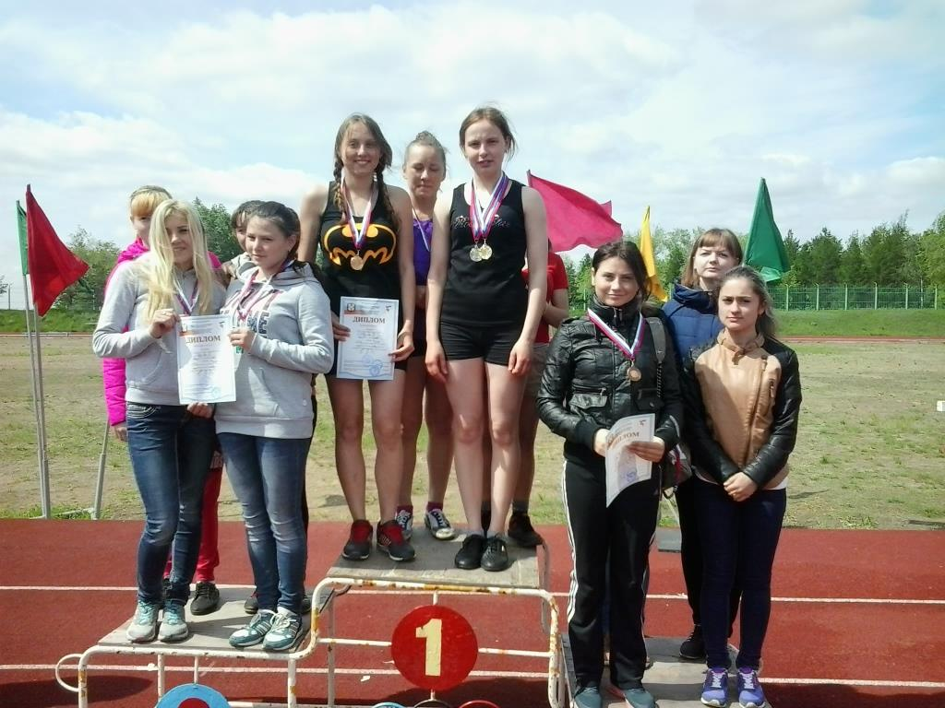

Slide 18
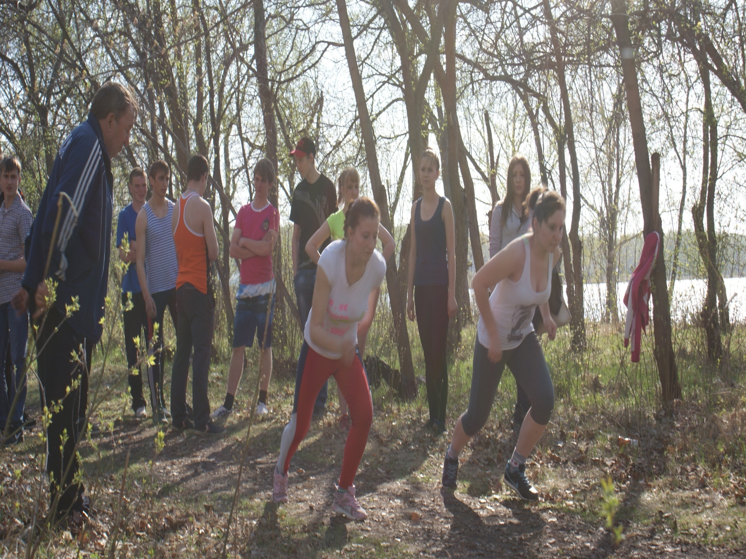

Slide 19
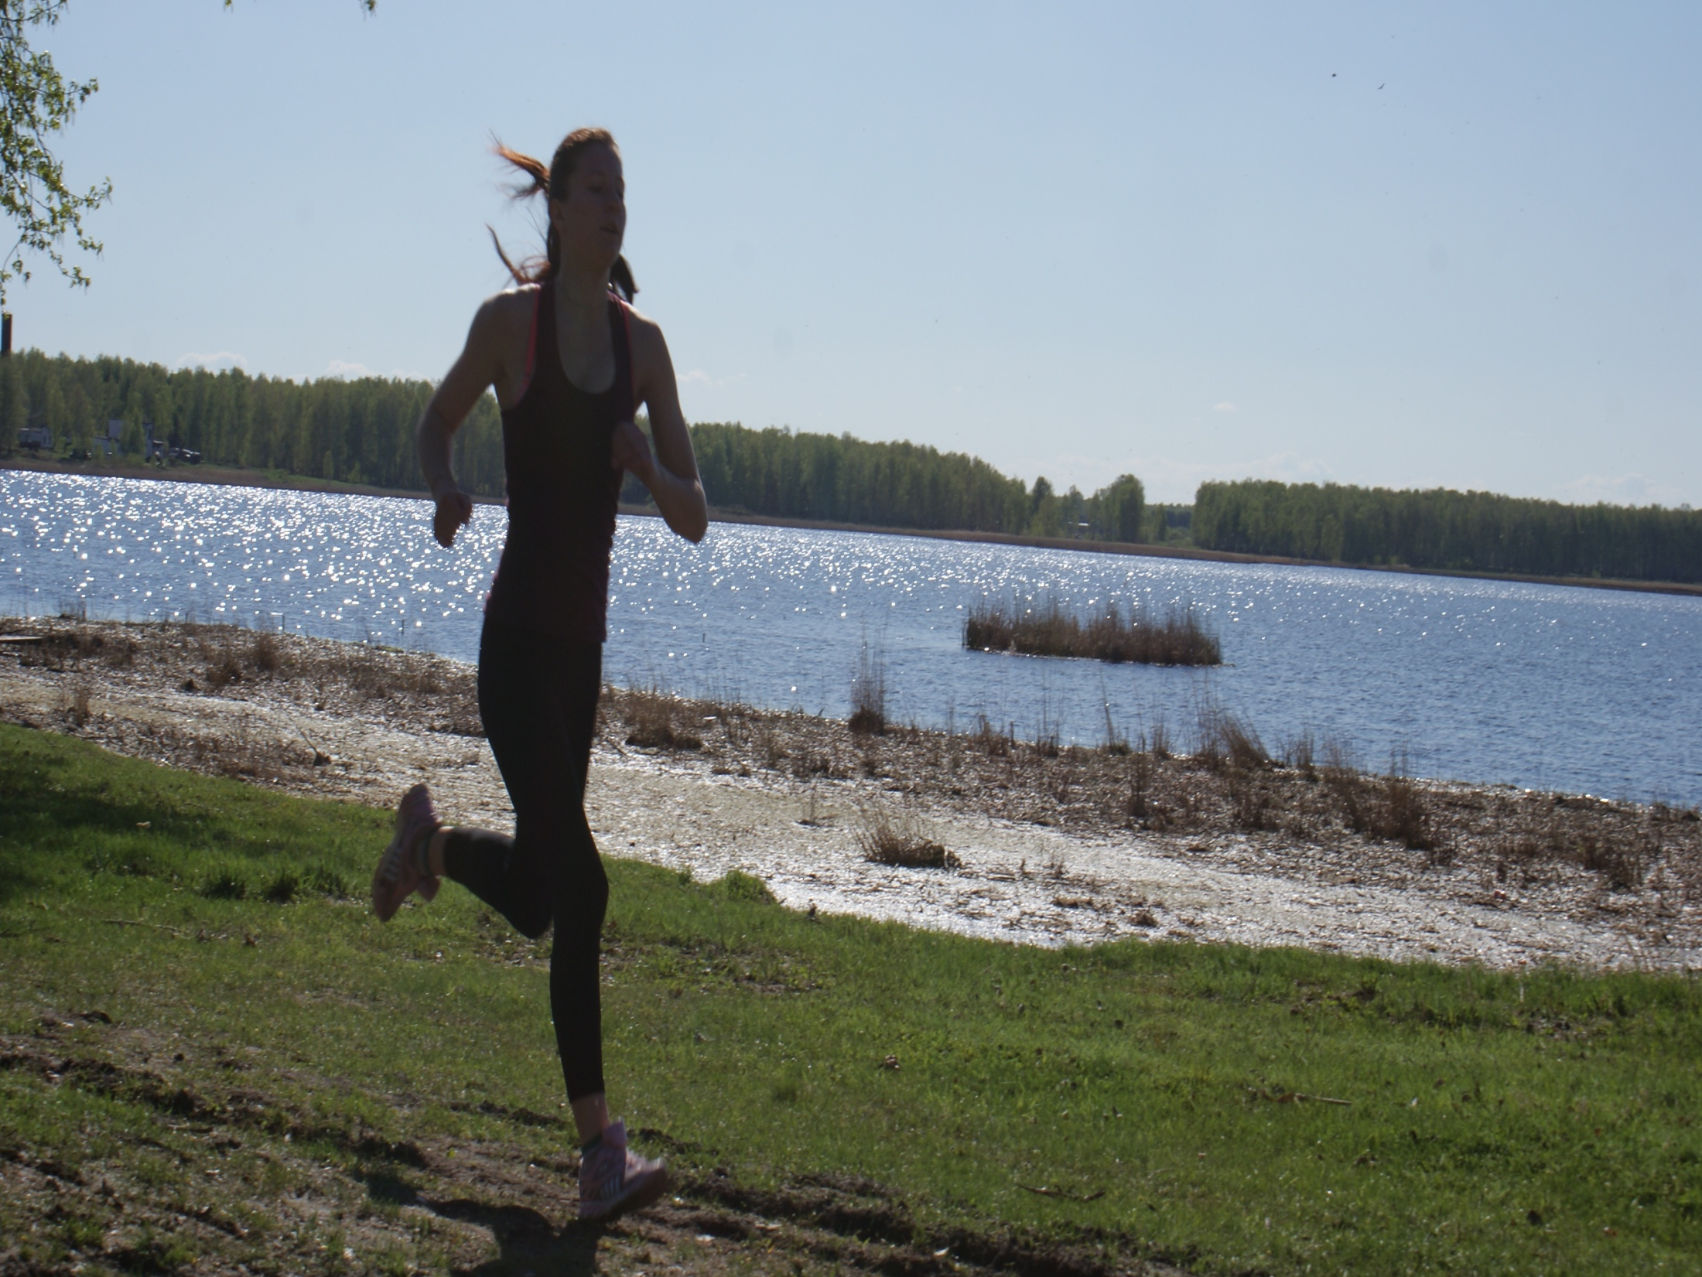

Slide 20
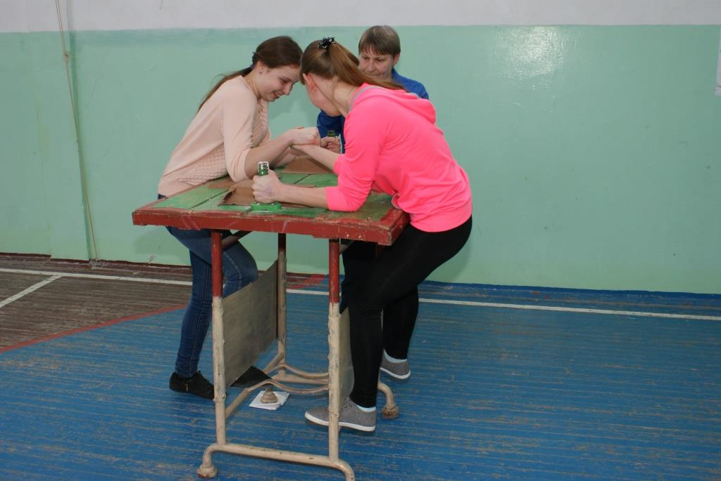

Slide 21
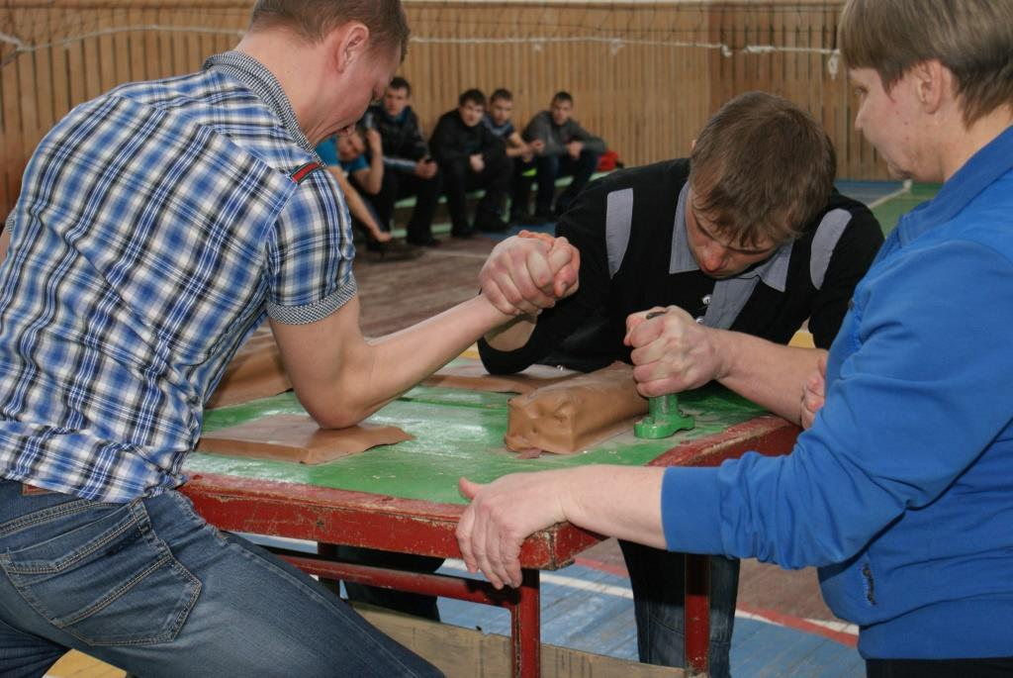

Slide 22
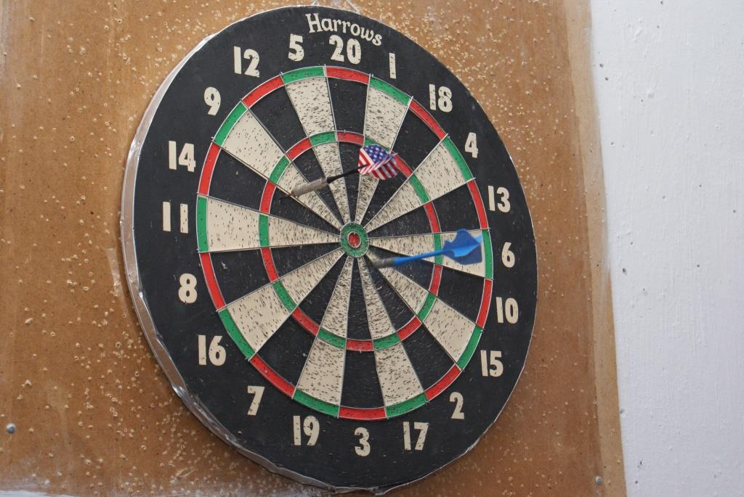

Slide 23
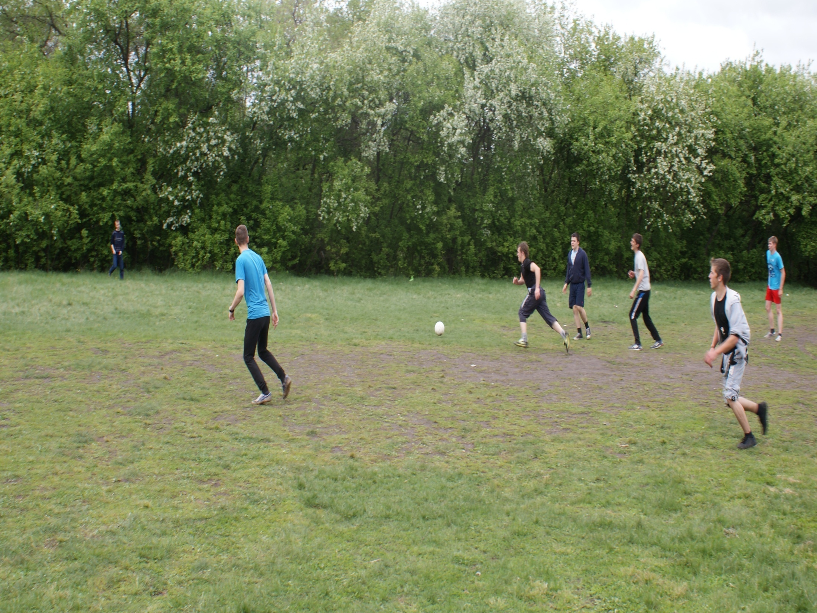

Slide 24
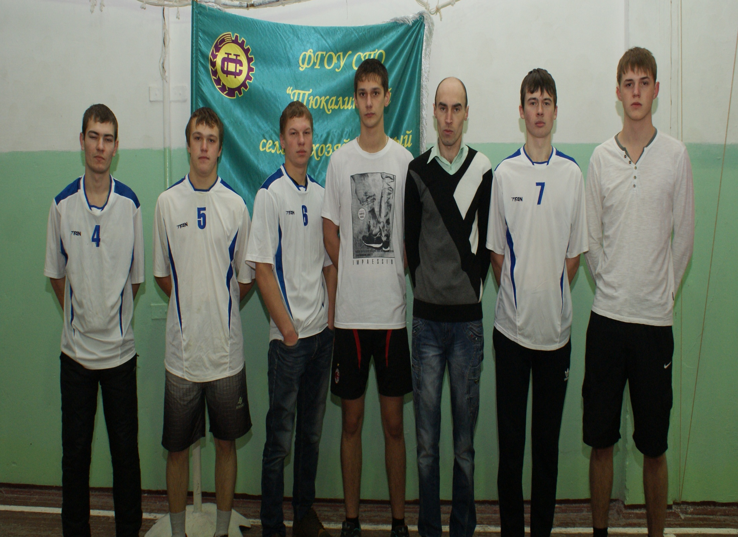

Slide 25
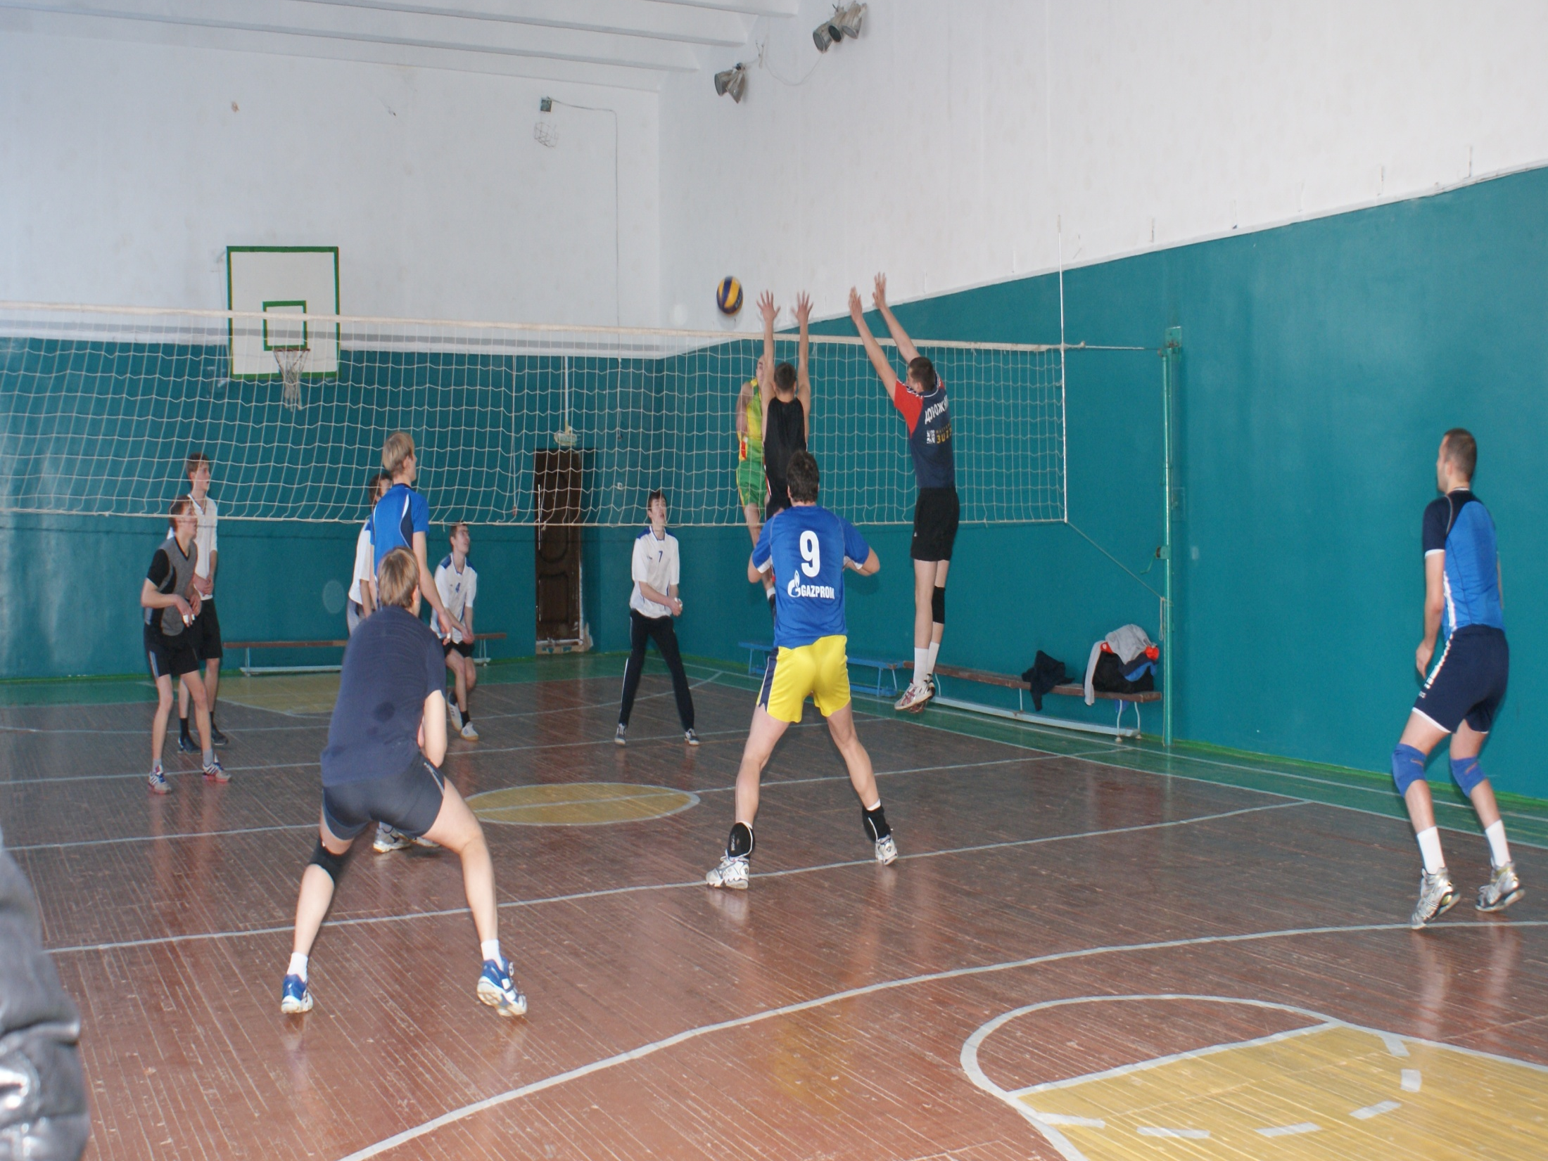

Slide 26
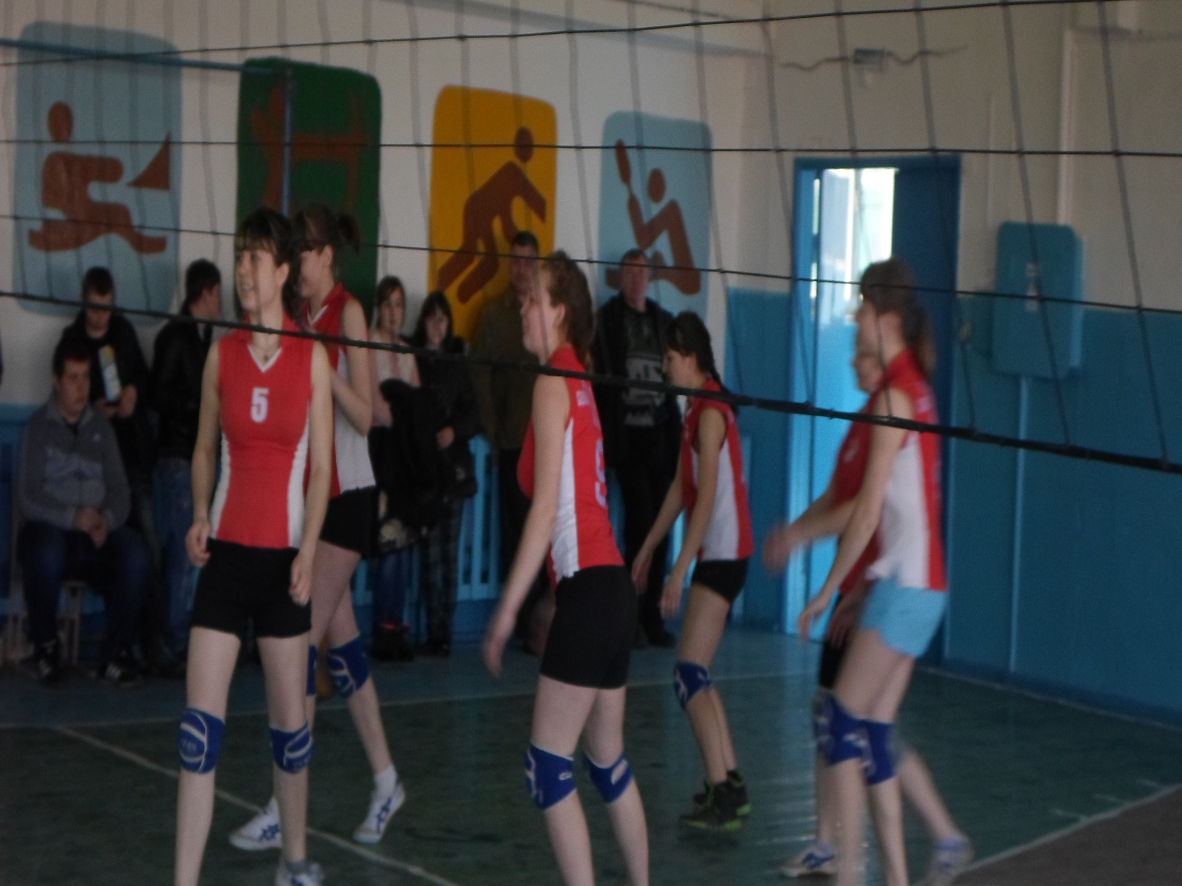

Slide 27
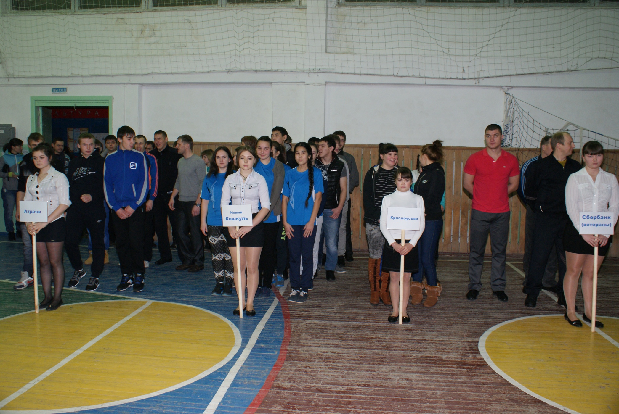

Slide 28
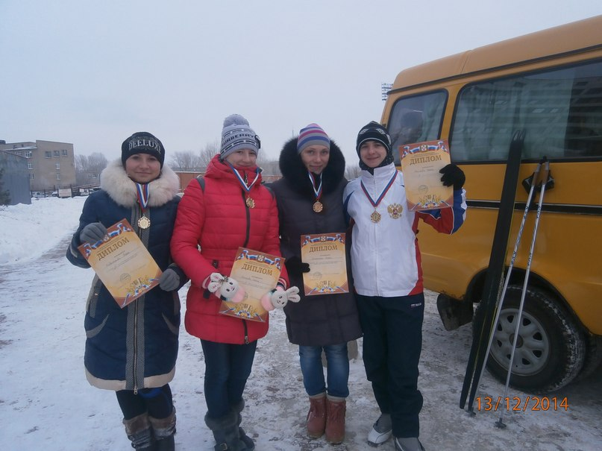
Первое место в лыжной эстафете на приз газеты «Омская правда».

Slide 29
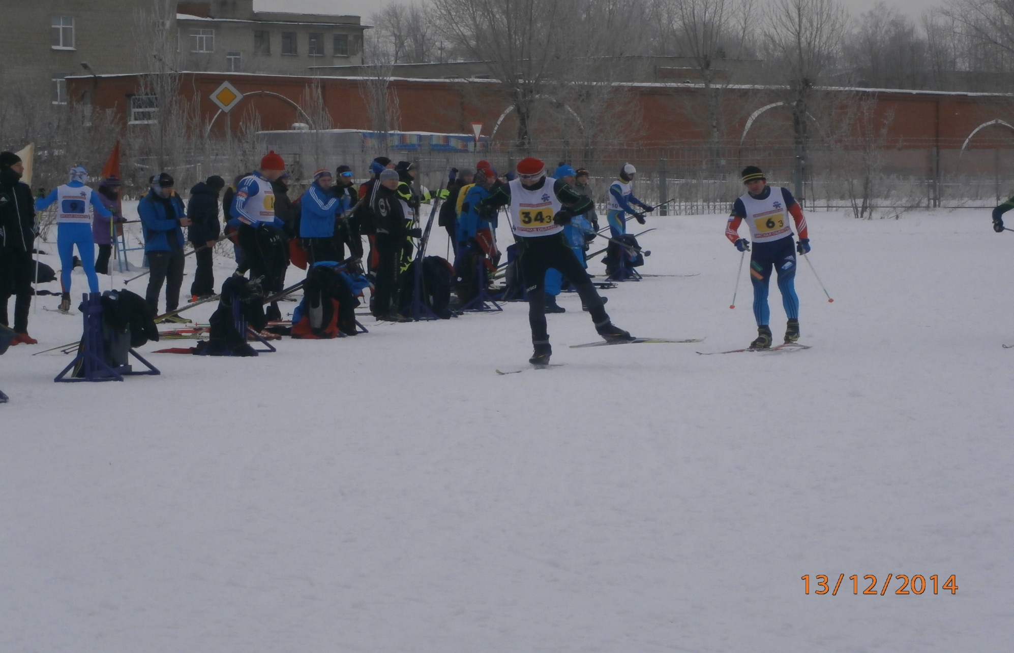
Лыжные эстафеты на приз газеты «Омская правда»

Slide 30
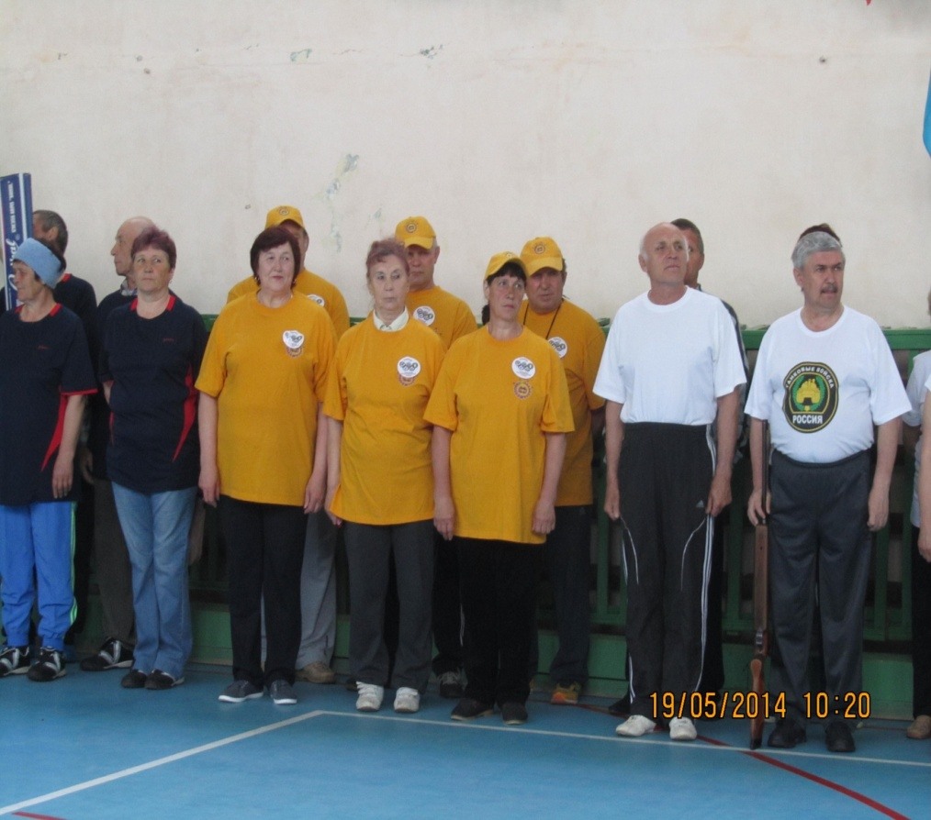
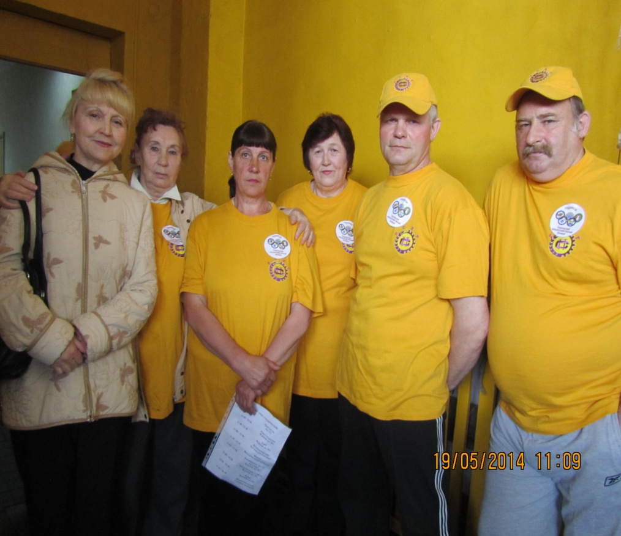
Районная спартакиада среди ветеранов организаций и предприятий

Slide 31
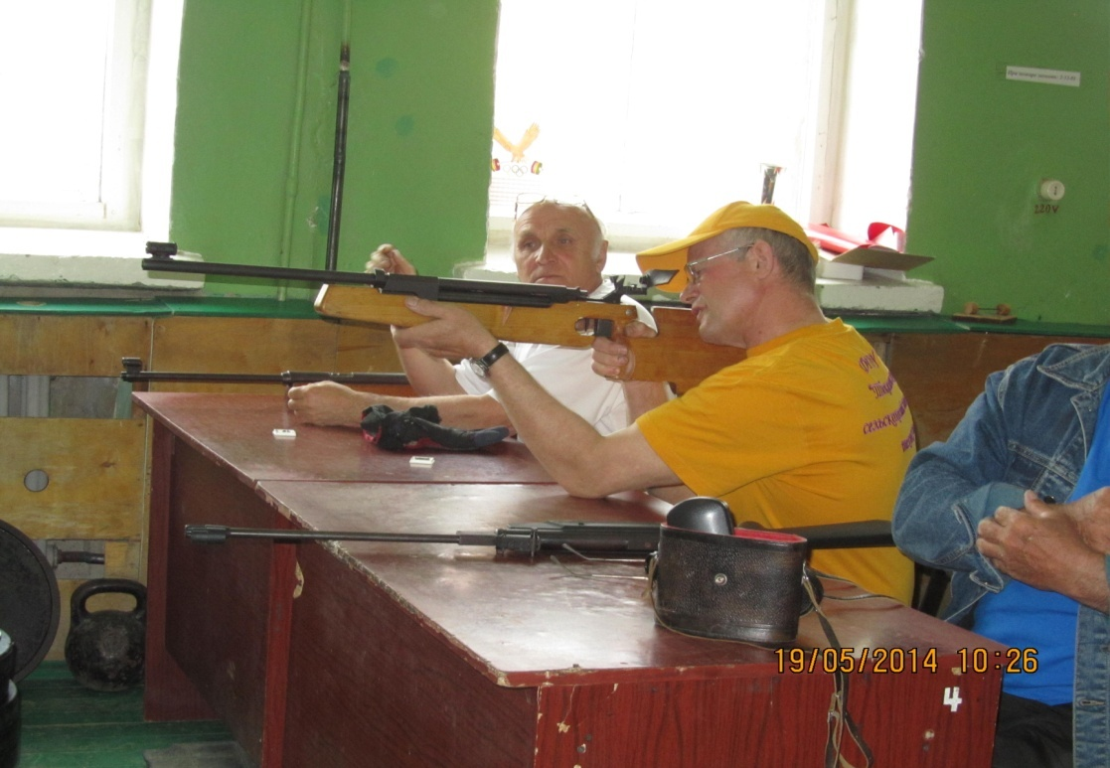
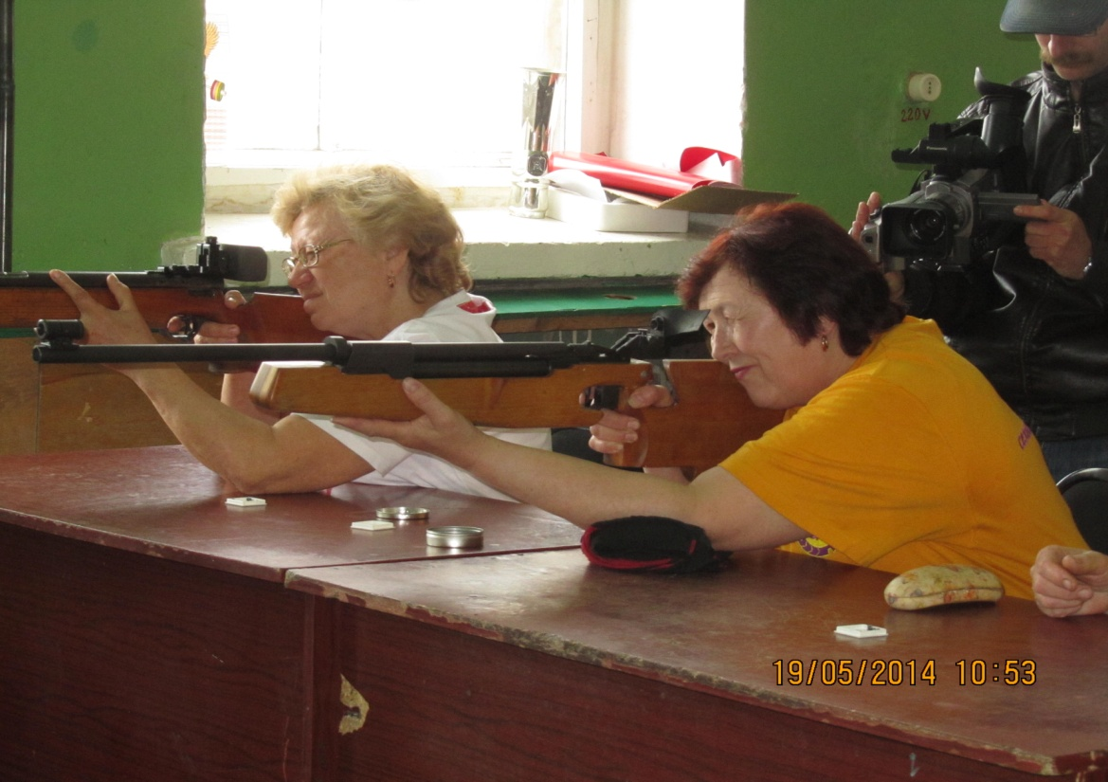

Slide 32
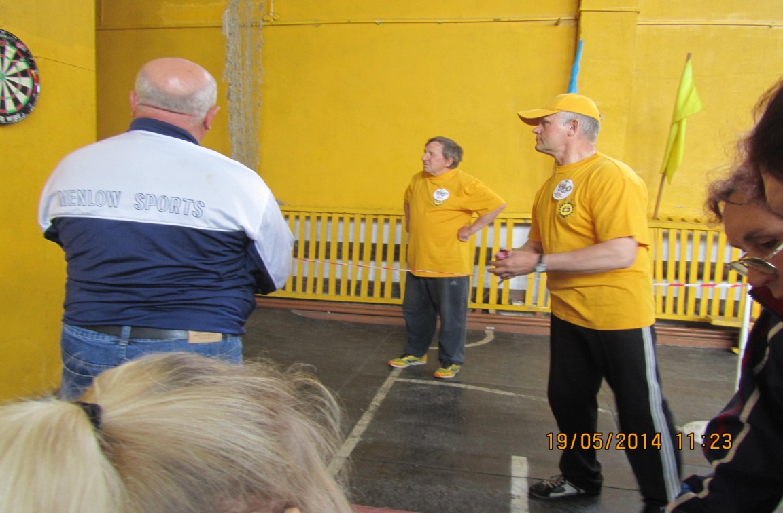
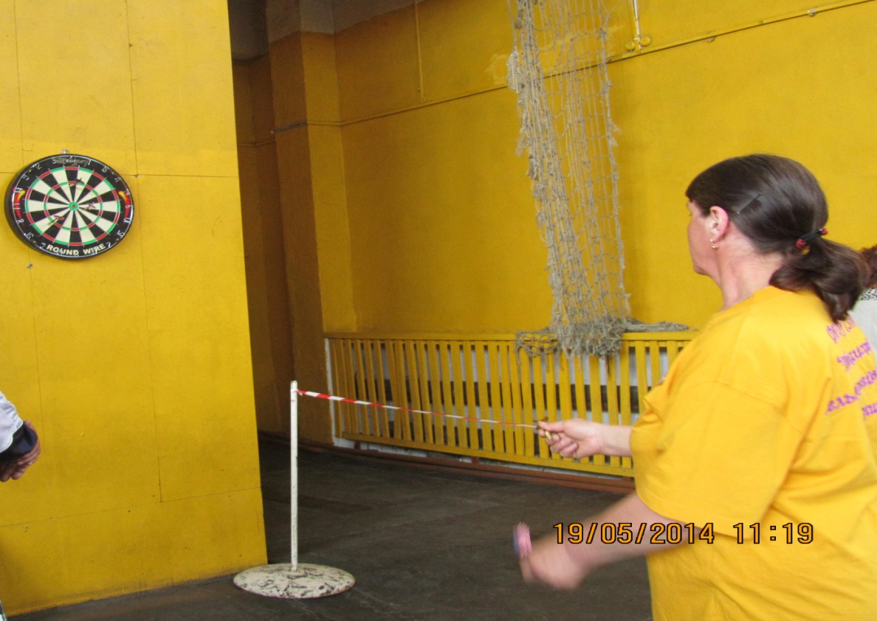

Slide 33
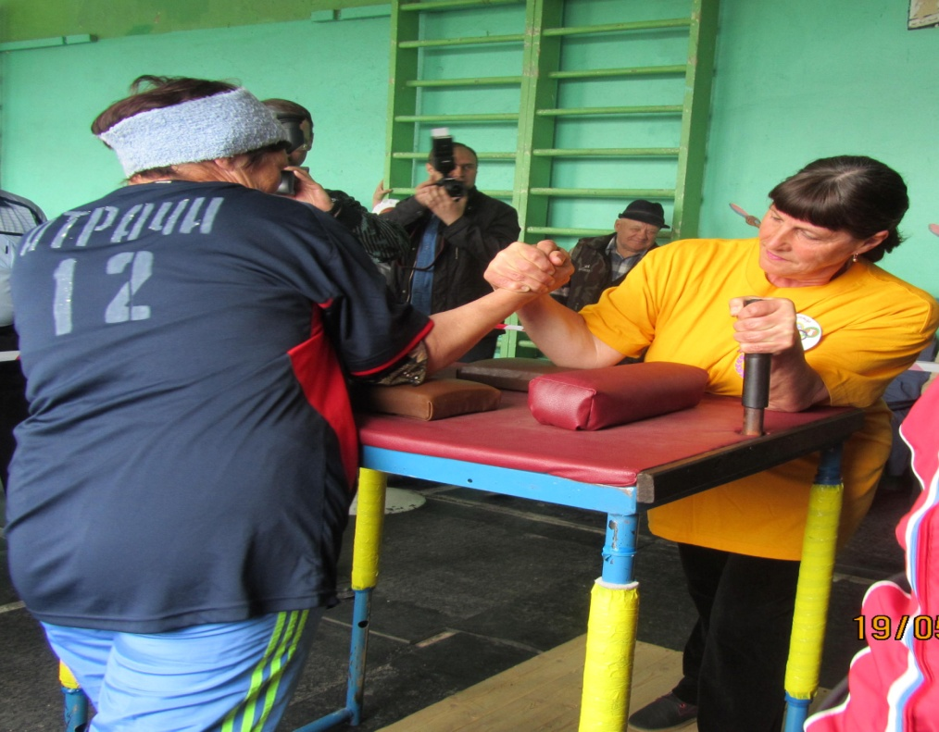
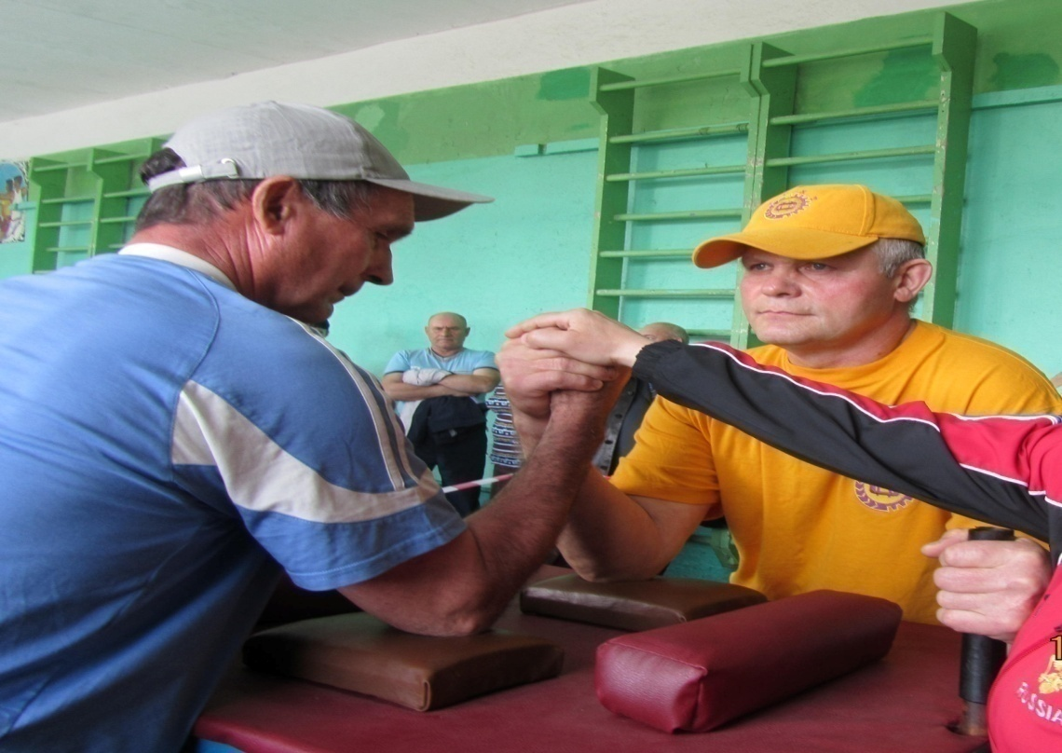

Slide 34
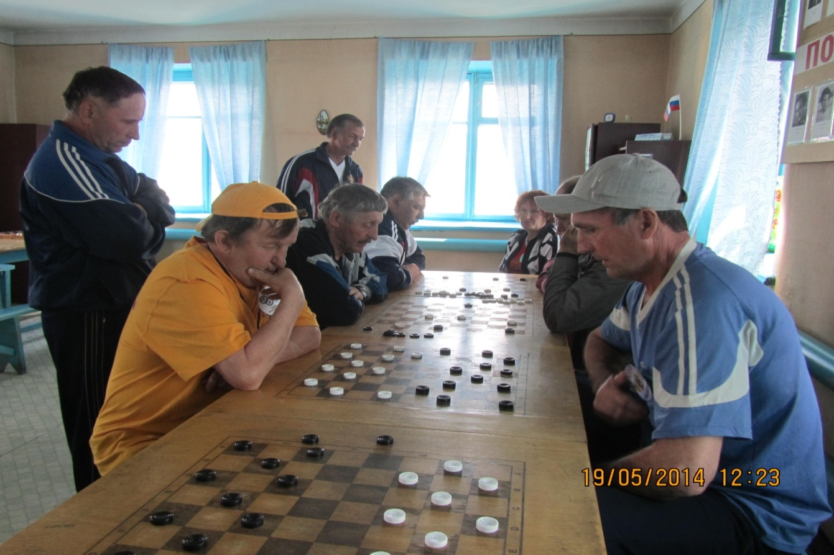
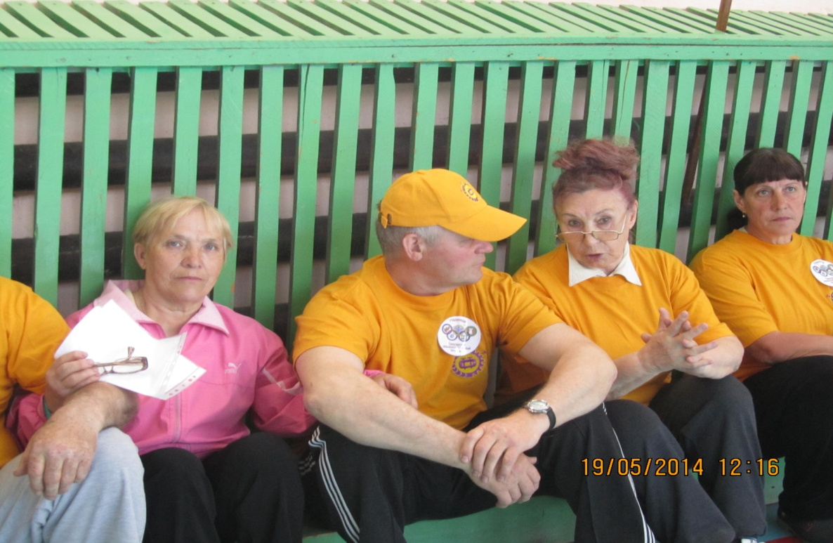

Slide 35
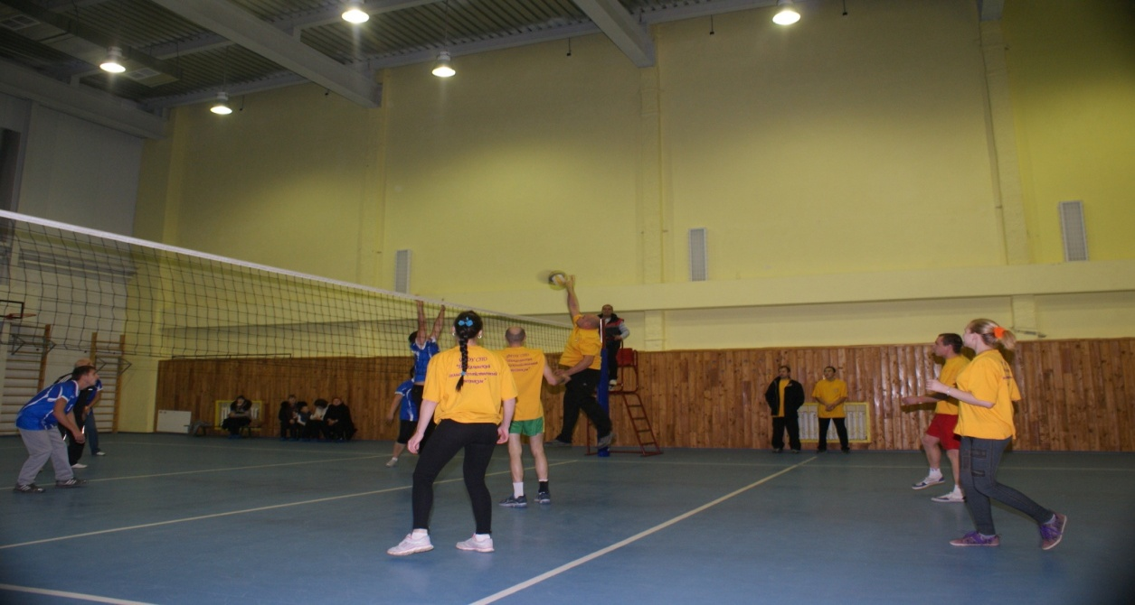
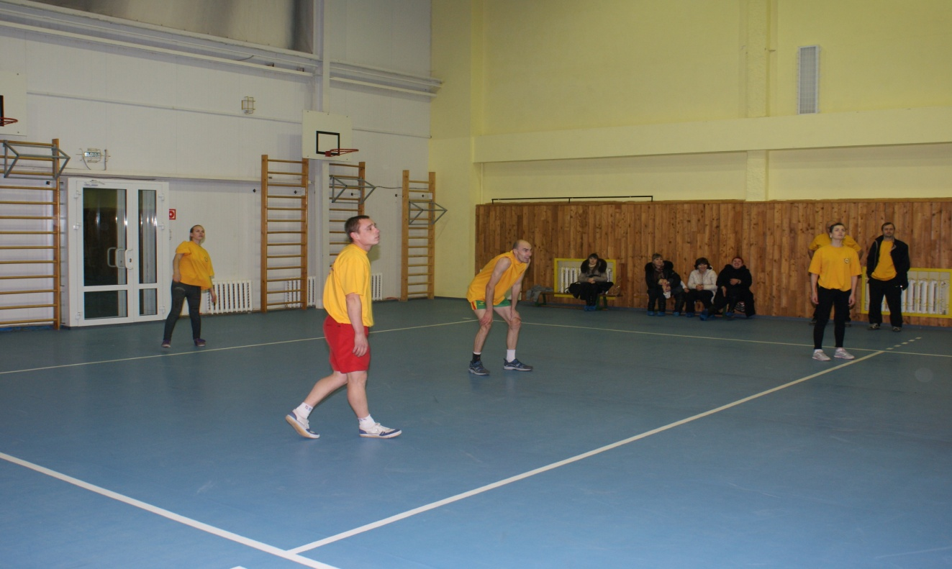
Районная спартакиада среди работников организаций и предприятий

Slide 36
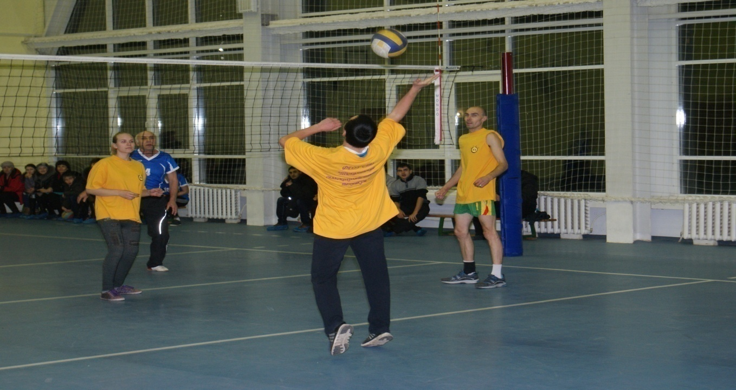
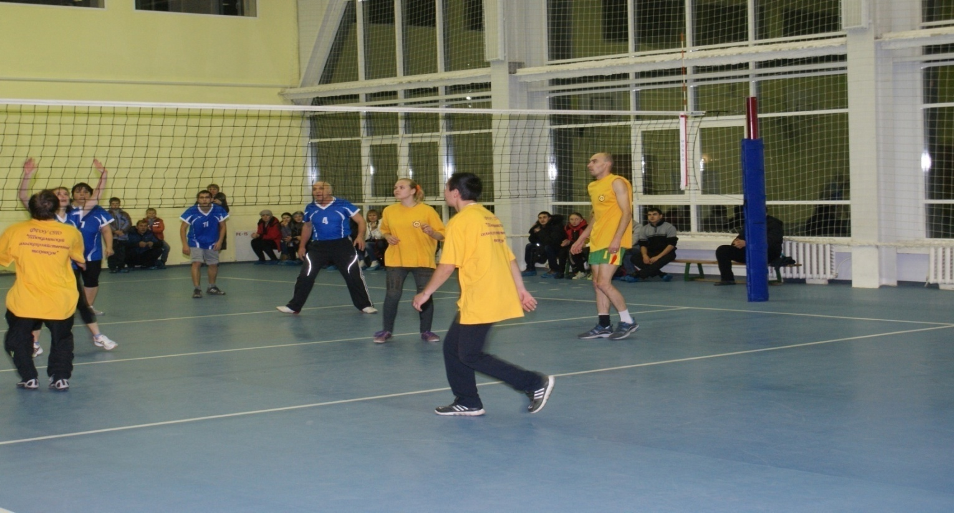

Slide 37
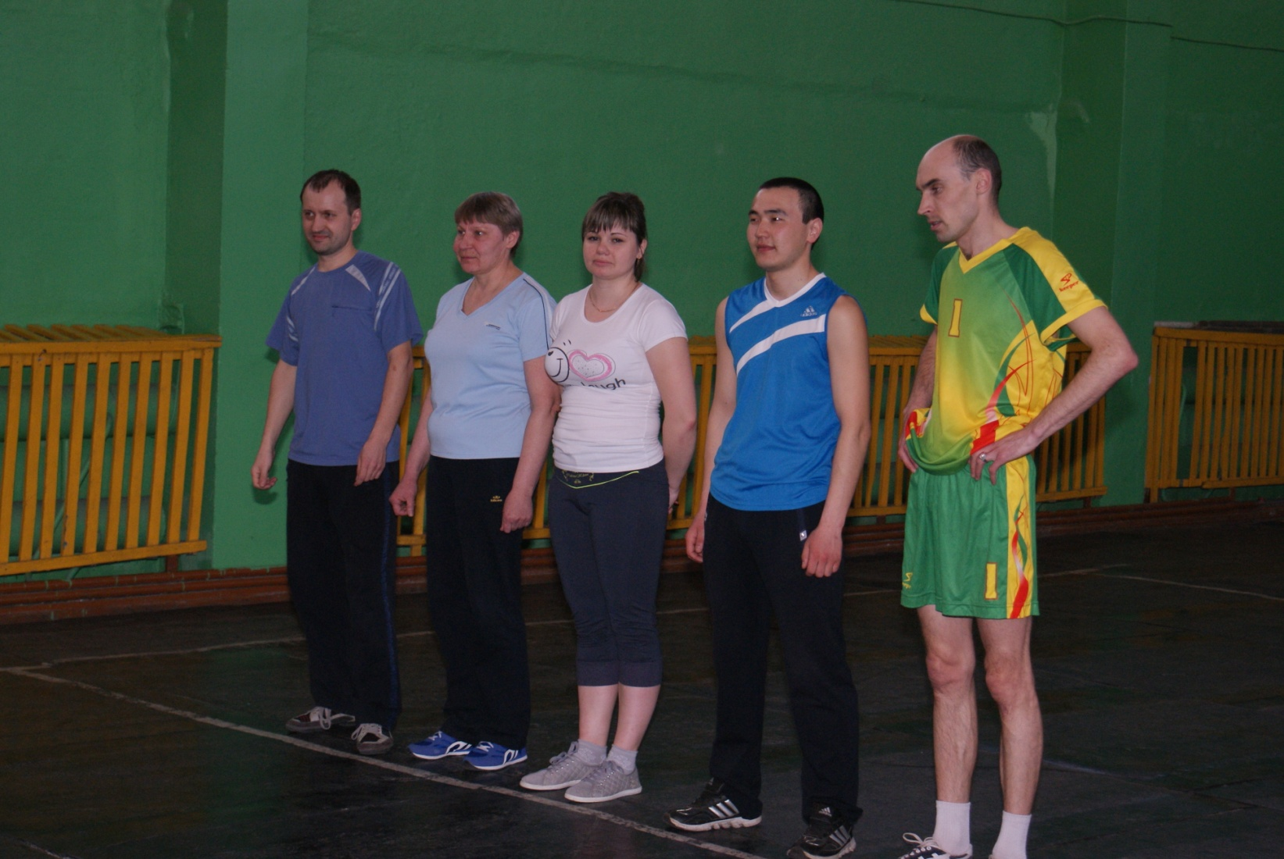

Slide 38
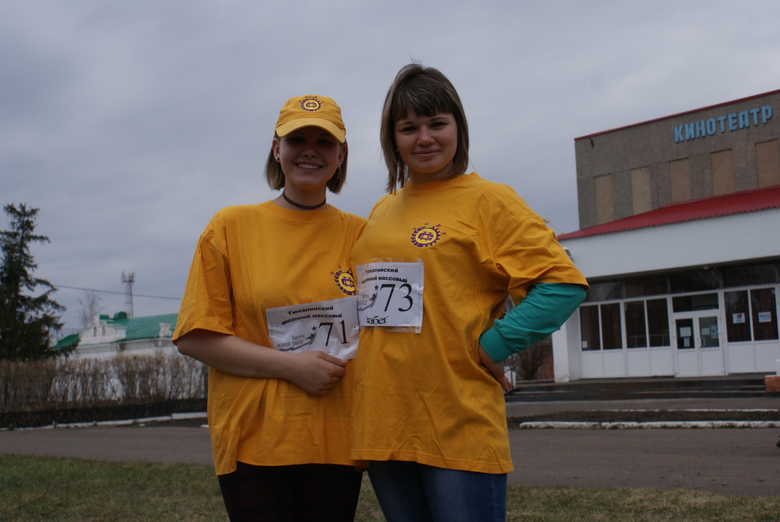

Slide 39
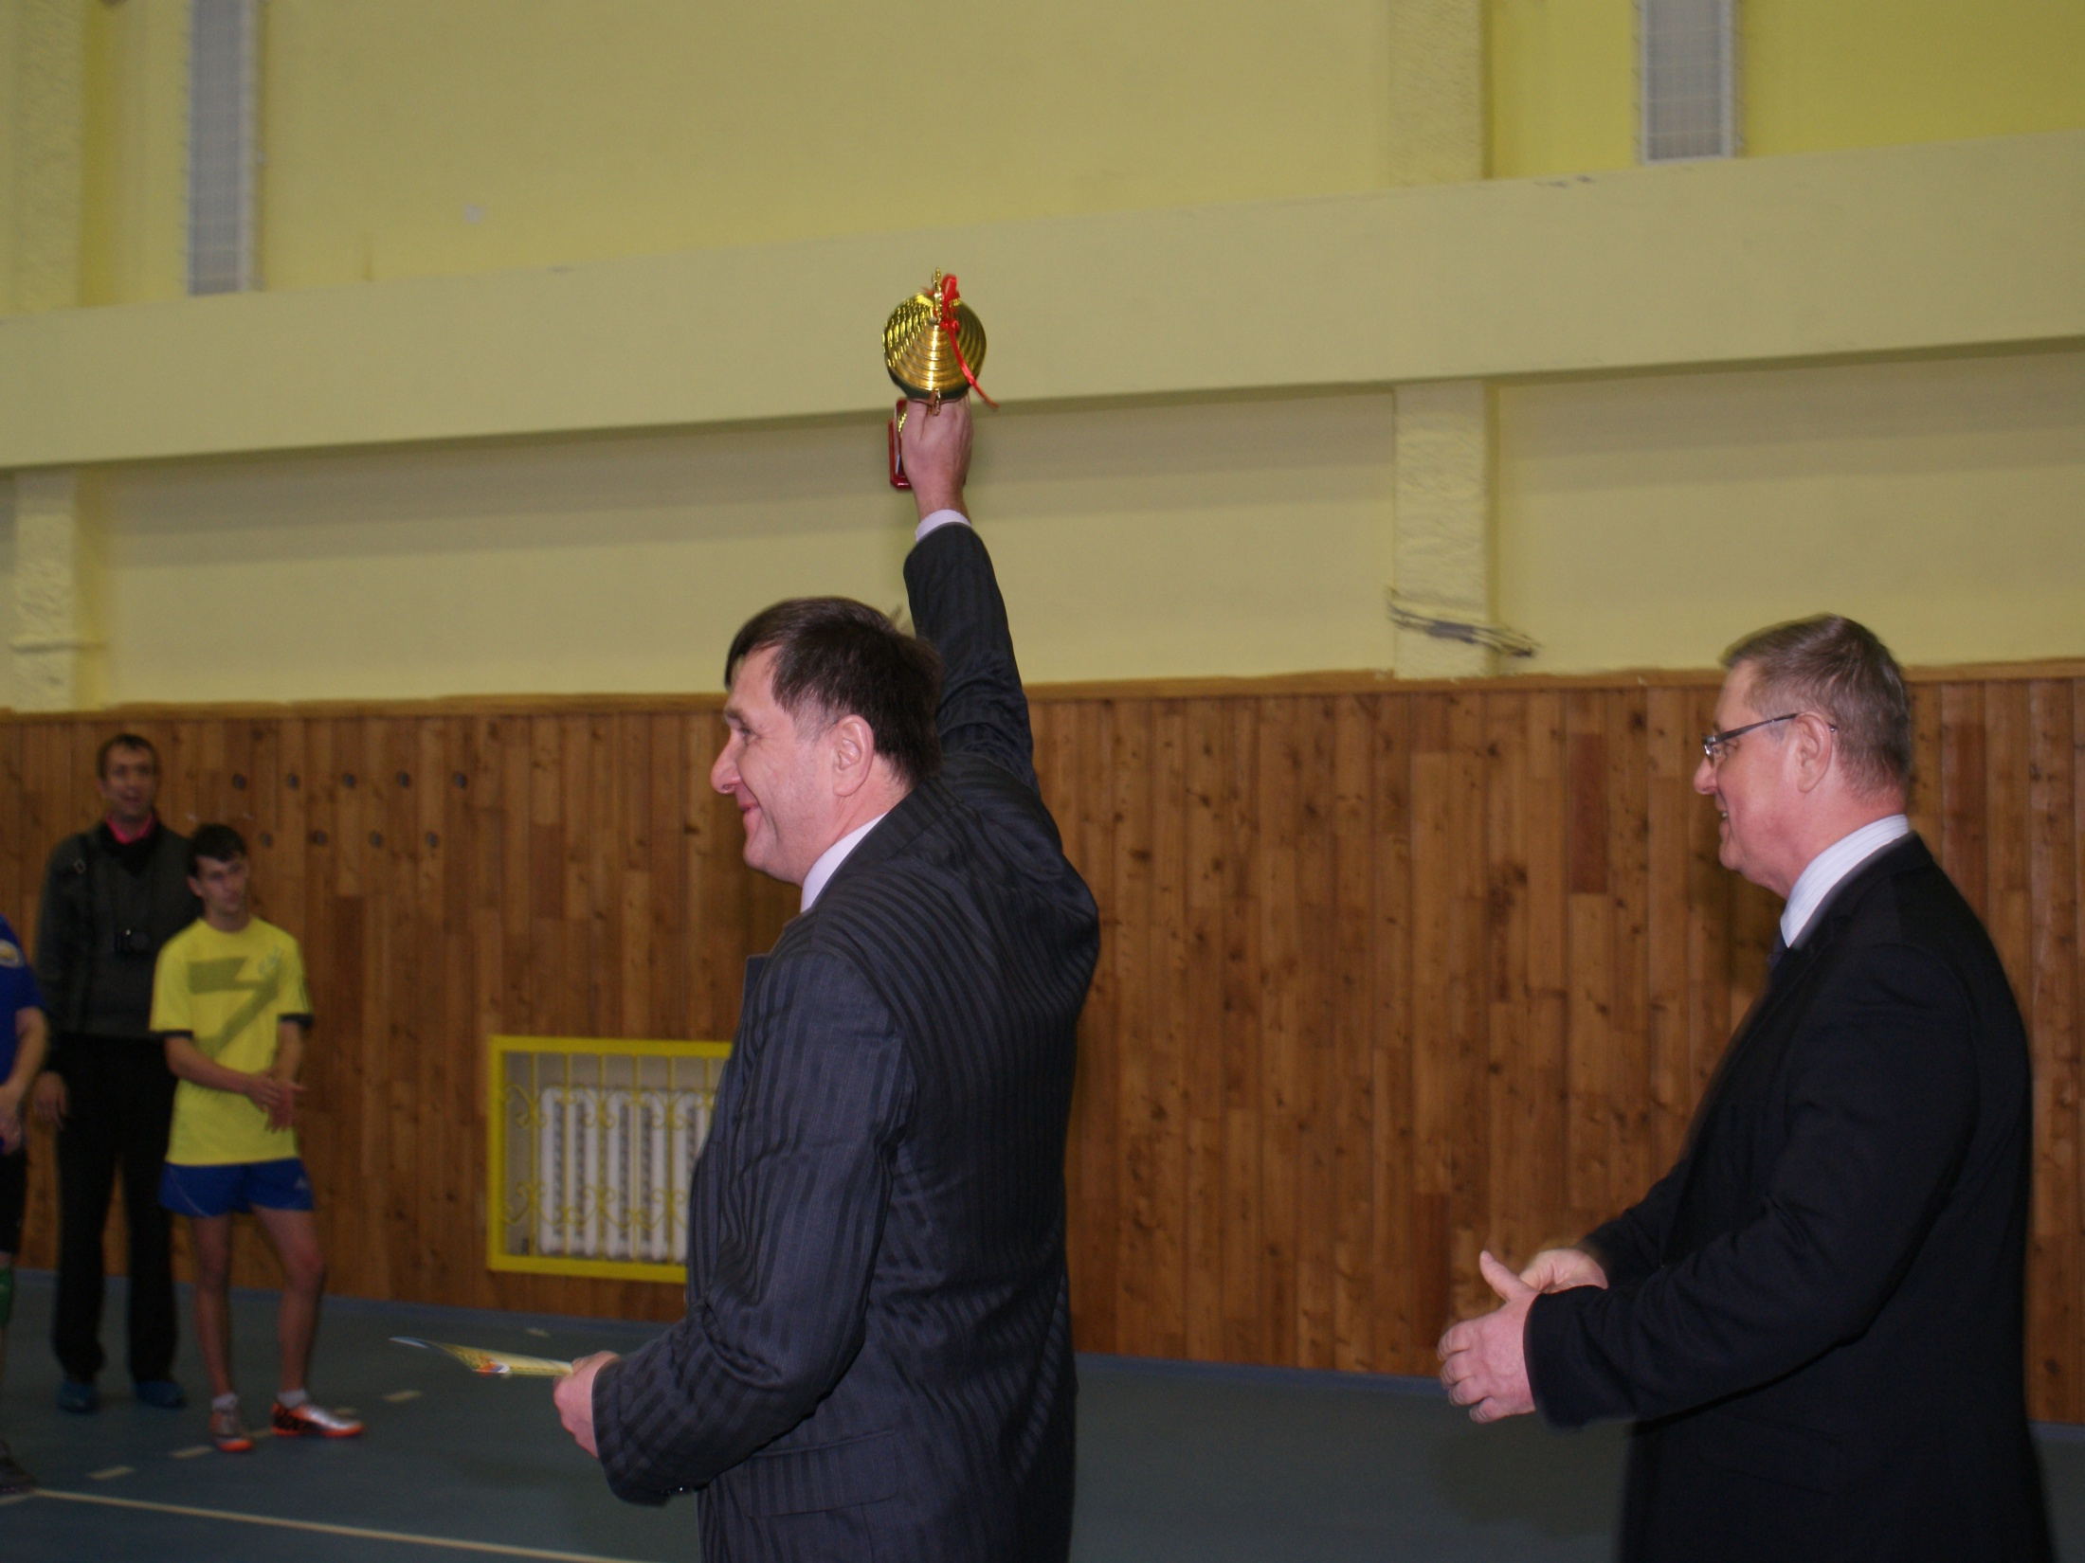

Slide 40
Перспективы и предложения по развитию физической культуры и спортивно-массовой работы в колледже
№ | направления | мероприятия
1 | Сохранение контингента обучающихся, посещающих спортивные секции | 1. Поддержка студентов, представляющих колледж на соревнованиях в виде: - морального поощрения (вручение грамот на линейках, заметки в газету, репортаж по телевидению, статьи и фото на сайте) - материального поощрения (поощрение призёров в областных и районных спортивных соревнованиях) 2. Активное привлечение студентов к подготовке и участию в спортивных мероприятий
2 | Укрепление материально-технической базы для занятий физкультурой и спортом | 1. Приобретение спортивного инвентаря 2. Благоустройство спортивной площадки, спорт залов
3 | Повышение квалификации и педагогического мастерства преподавателей физкультуры | 1.Своевременное прохождение преподавателями курсов повышения квалификации и переподготовки 2. Совершенствование работы по самообразованию
4 | Развитие базовых видов спорта в колледже | 1. Открытие дополнительных секций по футболу, гиревому спорту, теннису 2. Открытие тренажёрного зала
5 | Участие в районных, областных спортивных соревнованиях по различным видам спорта | 1.Проведение Спартакиады среди учебных групп 2. Подготовка команд к участию в районных, областных соревнованиях 3. Участие в областной сельской Спартакиаде среди студентов профессиональных образовательных организаций (июнь 2014 г. Калачинск - 6 общекомандное место)

